Slide 1


METINIS PRANEŠIMAS
Pristato: Nacionalinės sveikatos tarybos pirmininkas prof. Algirdas Utkus
2025 m.

Slide 2

Turinys
Įvadas
Demografija
Visuomenės senėjimas
Mirties priežastys
Rizikos veiksniai ir lėtinės ligos
Prevencinės programos
Psichoaktyvių medžiagų vartojimas
Psichikos sveikata
Išlaidos sveikatai
Personalizuota medicina

Slide 3

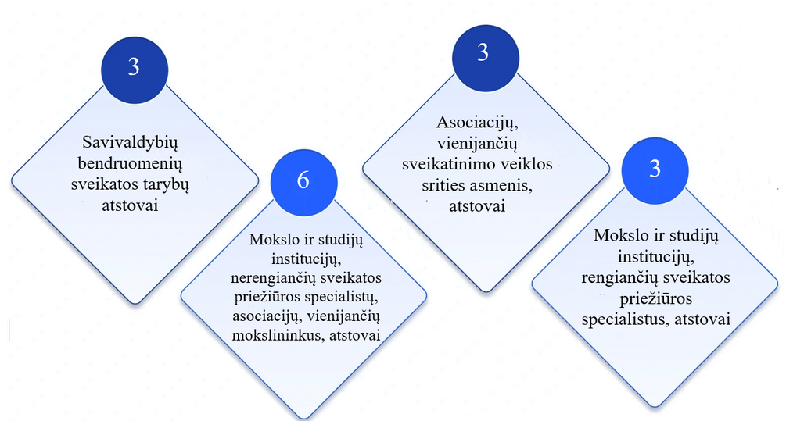


I. Įvadas
Nacionalinės sveikatos tarybos veiklos pagrindas
Tarybos organizacinė struktūra
Viename iš pagrindinių Lietuvos sveikatos priežiūros sistemos strateginių dokumentų – Lietuvos nacionalinėje sveikatos koncepcijoje, nurodoma, jog siekiant sveikatos sistemos tikslų, suformuojama nepriklausoma nuo Sveikatos apsaugos ministerijos Nacionalinė sveikatos taryba (toliau – Taryba), kurią sudaro aukščiausios kvalifikacijos medicinos ir kitų, susijusių su sveikatos problemų sprendimu, specialybių profesionalai.
Tarybai vadovauja Tarybos pirmininkas, jis teisės aktų nustatyta tvarka kartu yra ir įstaigos vadovas.
Taryba – Seimo įsteigta ir jam atskaitinga valstybės institucija, atliekanti sveikatos politikos ekspertinį vertinimą ir konsultuojanti strateginiais Lietuvos sveikatos sistemos plėtros klausimais ir veikianti pagal Seimo patvirtintus nuostatus.
Tarybos sudėtis tvirtinama Seimo nutarimu
Tarybos misija - stebėti visuomenės sveikatos pokyčius, aiškintis jų priežastis ir, vadovaujantis moksliniais įrodymais bei tarptautinių sveikatos organizacijų rekomendacijomis, teikti pasiūlymus dėl situacijos gerinimo.
Tarybos paskirtį, sudarymo principus, uždavinius, teises ir darbo organizavimo principus nustato LR Sveikatos sistemos įstatymo 67 straipsnis ir Nacionalinės sveikatos tarybos nuostatai.
2021 – 2025 m. kadencijoje, Taryboje dirba 4 habilituoti mokslo daktarai, 7 mokslo daktarai, iš jų - 7 profesoriai, 1 docentas.

Slide 4

I. Įvadas
SVEIKATA
APIBRĖŽIAMA DVEJOPAI - VARTOJANT TEIGINĮ ARBA NEIGINĮ (PSO, 1948)
SVEIKATOS ASPEKTAI
IŠREIŠKIAMI TEIGINIU:
IŠREIŠKIAMI NEIGINIU:
Holistinis (ekologinis) sveikatos modelis (gera gyvenimo kokybė, sugebėjimas tvarkyti savo gyvenimą, pasirinkti tai, ką nori daryti ar kuo būti, sugebėti vystyti savo talentus)
Ligų ir negalavimų nebuvimas
(medicininis sveikatos modelis)

Slide 5

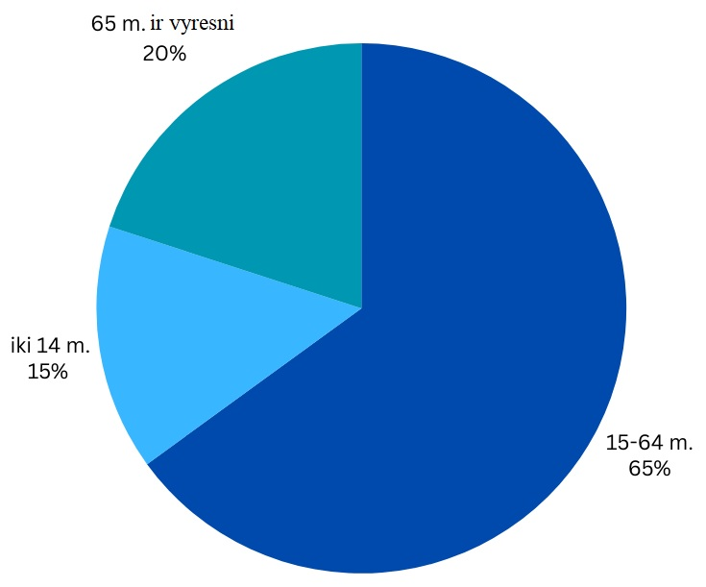
II. Demografija
NATŪRALI GYVENTOJŲ KAITA IR MIGRACIJA (VDA duomenys)
NUO NEPRIKLAUSOMYBĖS ATGAVIMO GYVENTOJŲ SKAIČIUS SUMAŽĖJO 22 % VIENA IŠ PRIEŽASČIŲ NEIGIAMAS GYVENTOJŲ PRIEAUGIS
Su kiekviena karta moterys gimdo vis mažiau vaikų.
2024 m. gimė 19 086 kūdikių. Didžiąją dalį 43,7 proc., visų gyvų gimusių kū­di­kių sudarė pirmagimiai, antri gimę – 39,7 proc., trečių ir paskesnių gimusių kūdikių – 16,6 proc. 2023 m. pradžioje miestuose gyveno 68,4 proc. šalies nuolatinių gyventojų, kaime –31,6 proc.
1
2025 m. Lietuvoje gyvena 2 893 288
2
Lietuvoje 2024 m. mirė 37 453 žmonių, 77,7 proc. visų mirusiųjų buvo 65 metų ir vyresnio amžiaus, 22 proc. 15–64 metų amžiaus asmenys.
3
Vidutinė tikėtina gyvenimo trukmė Lietuvoje 77,43 m., Vidutinė tikėtina būsimo gyvenimo trukmė Europos Sąjungos šalyse 2023 m. buvo 81,5 m.
4
2024 m. buvo įregistruota 12 890 santuokų, ištuokas įregistravo 7 127 porų.
5
2025-06-01 Lietuvoje gyveno 207 880 užsieniečių. Jų dalis bendrame Lietuvos gyventojų skaičiuje per metus toliau didėja ir sudaro 7,18 proc.
2024 metais į Lietuvą grįžo 18 934 Lietuvos Respublikos piliečiai, o išvyko 9 486, todėl teigiamas migracijos balansas buvo 9 448 piliečiai. Tai žemiausias kada nors užfiksuotas išvykusiųjų piliečių skaičius nuo 1990 m. Skaičiuojama, kad už Lietuvos ribų gyvena apie 1,3 mln. lietuvių ir lietuvių kilmės žmonių.
2023 m. gyventojai pagal amžiaus grupes
6
Šaltinis: sudaryta NST remiantis Lietuvos statistikos departamento, Europos migracijos tinklo duomenimis

Slide 6
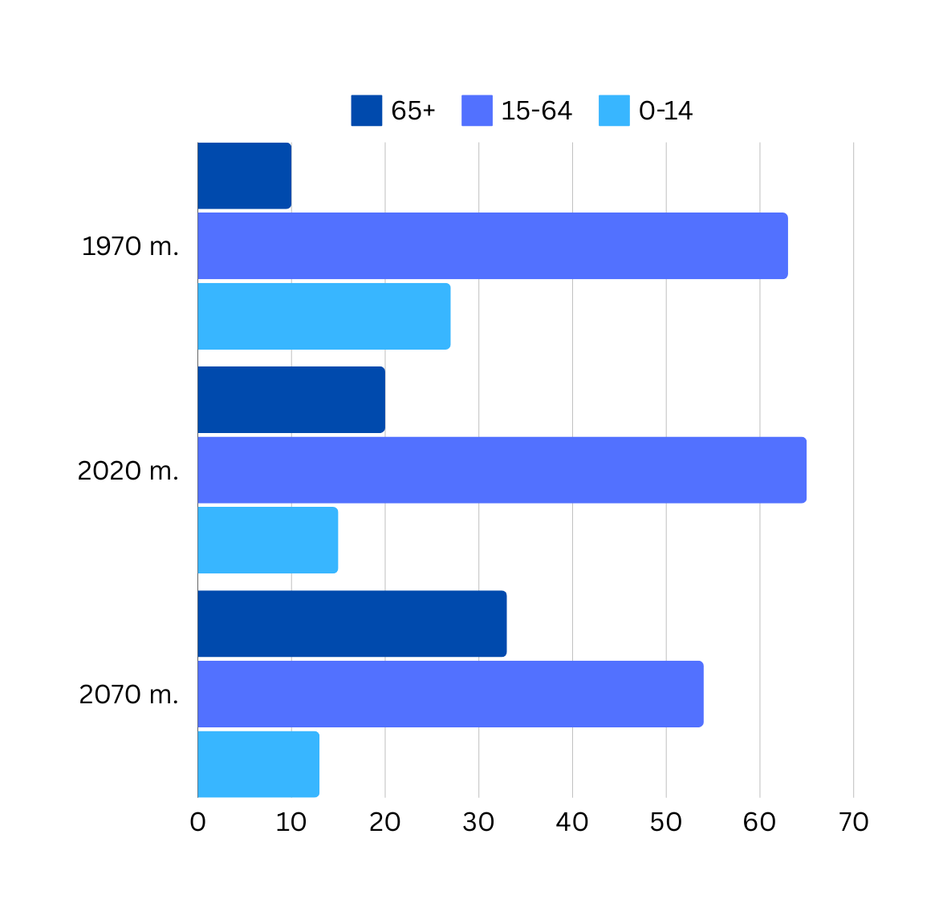

III. Visuomenės senėjimas
VIENIŠUMAS
VISUOMENĖS AMŽIAUS STRUKTŪROS KAITA IR PROGNOZĖ
GYVENAME ILGIAU, BET AR ESAME SVEIKESNI
Statistiniai ir apklausų duomenys rodo, kad didesnės sveikatos problemos prasideda jau nuo 50 m. ir sveikatos priežiūros išlaidos, tenkančios vienam gyventojui, su amžiumi didėja.
Asmens sveikatą lemia įvairūs veiksniai. Dažniausiai jie yra sujungiami į tris grupes: genetiniai veiksniai, aplinka ir gyvenimo būdas.
Ilgalaikių sveikatos problemų turi aštuoni iš dešimties 65 metų ir vyresnių gyventojų.
2022 m. pradžioje buvo 9,1 proc. – našliai / našlės. Šimtui vaikų teko 134 pagyvenę žmonės. 41 proc. visų namų ūkių – vieno asmens namų ūkiai.
Kas dešimtas 65 m. amžiaus ir vyresnių asmenų tarpe jaučiasi vieniši, gyvena uždarą gyvenimą. Lyginant 50-64 m. ir 65 m. bei vyresnių žmonių grupes skirtumas tarp vienišumo šiose amžiaus grupėse Lietuvoje yra vienas didžiausių ES.
Vyresnio amžiaus Lietuvos gyventojai vangiai įsitraukia į visuomenines veiklas, egzistuoja nemaža vienišumo problema. Vienišumas – smūgis emocinei sveikatai.
Ilgai trunkantis stresas silpnina žmogaus imuninę ir kraujagyslių sistemą, neleidžia sėkmingai kovoti su jau turimais sveikatos sutrikimais.

Slide 7
VIENIŠUMAS
III. Visuomenės senėjimas
Lietuvos silpnybės
Lietuvos stiprybės
1. Ilgalaikės priežiūros paslaugų fragmentacija ir ribotas prieinamumas
Paslaugos nėra pilnai sujungtos tarp sveikatos ir socialinės sferų — ministerijos, savivaldybės turi skirtingas atsakomybes ir tai sukuria spragas.
Nedaug personalo: Lietuva turi labai mažą ilgalaikės priežiūros sektoriuje dirbančių darbuotojų skaičių — žymiai mažiau nei ES vidurkis.
2. Finansinio tvarumo iššūkiai dėl senstančios populiacijos
Tobulinant viešųjų finansų valdymą bei pensijų ir sveikatos apsaugos sistemas būtina atsižvelgti, kad demografiniai pokyčiai didina išlaidas pensijoms, sveikatos priežiūrai, socialinėms paslaugoms.
Prognozės rodo, kad su senėjimu susijusios išlaidos (pensininkai, sveikatos apsauga) didės ir gali tapti našta biudžetui, jeigu nebus realių struktūrinių sprendimų.
3. Ribotos senjorų galimybės darbo rinkoje ir mokymosi srityje
Vyresni asmenys dažnai susiduria su problemomis įsidarbinant, ypač po tam tikro amžiaus.
Visą gyvenimą trunkantis mokymasis dar nėra labai plačiai prieinamas ar struktūrizuotas visose savivaldybėse.
4. Viešojo požiūrio, stereotipų ir visuomenės nuostatų problemos
Tyrimuose identifikuojama, kad vienas pagrindinių trukdžių yra “senėjimo stigma”, ne visada vertinamas senjorų socialinis indėlis, senjorai kartais jaučiasi izoliuoti.
Prasta informacija / mažas dėmesys viešajame diskurse tam, kaip galima būtų pagerinti vyresnių žmonių gyvenimo kokybę, ne visada aiškiai komunikuojama.
5. Demografiniai spaudimai
Mažas gimstamumas, emigracija, mažėjantis darbingo amžiaus gyventojų skaičius.
Darbo jėgos mažėjimas - reikia skatinti vyresnių asmenų išlikimą darbo rinkoje, taip pat pritraukimą kvalifikuotos darbo jėgos iš kitur.
Strateginių dokumentų bazė
Lietuva turi Nacionalinę gyventojų senėjimo pasekmių įveikimo strategiją, Demografijos, migracijos ir integracijos politikos strategiją, kurioje numatyta senjorų integracija į visuomeninį gyvenimą, jų įtraukimas į socialinę, politinę veiklą, užtikrinimas finansinio saugumo, mokymosi galimybių.
Iniciatyvos skaitmeninio raštingumo ir e. paslaugų srityje
Pvz., „Senior Citizens Online Days“ – programa, kuri kviečia senjorus naudotis skaitmeninėmis technologijomis, e. paslaugomis, skatinti mokymą bibliotekose ar artimoje aplinkoje.
Didėjantis visuomenės ir institucijų supratimas dėl senėjimo problemos
Tyrimai rodo, kad yra nemažai suinteresuotų šalių viešų diskusijų, kurios atskleidžia svarbias temas: sveikatos infrastruktūrą, integruotas socialinės ir sveikatos paslaugas, geresnę prieigą prie paslaugų.
Sveikatos priežiūros ir pensijų sistemos stabilumas
Lietuva turi trijų pakopų pensijų sistemą, valstybės sveikatos apsaugos tinklą, kurie suteikia bazinę apsaugą. Strategijų lygmenyje yra siekiama stiprinti sveikatos priežiūrą, prevenciją.

Slide 8

Kas galėtų būti tobulinama?
III. Visuomenės senėjimas
Ilgalaikė priežiūra sukurti vieningą koordinavimo sistemą tarp sveikatos ir socialinių paslaugų. Standartizuoti vertinimo kriterijus, paslaugų prieigos reglamentus visose savivaldybėse. Išplėsti pagalbos namuose, bendruomeninių paslaugų sektorių.
Darbo rinka ir mokymasis kursai vyresniems darbuotojams, nuolat atnaujinama profesinė reikalavimų sistema. Skatinti įmones priimti vyresnio amžiaus darbuotojus, galbūt per mokesčių lengvatas. Užtikrinti visoje šalyje prieigą prie nemokamų/nebrangių mokymų.
Viešas požiūris, kultūra viešųjų kampanijų skatinimas, kad būtų vertinamas vyresnių žmonių indėlis. Kartų mainų programos, vieši projektai su senjorų dalyvavimu.
Finansinis tvarumas pensijų sistemos reformos, kad būtų palaikomas balansas tarp išmokų, darbo santykio ir įmokų; efektyvesnis sveikatos priežiūros finansavimo modelis; ilgesnis darbo amžius, bet kartu geresnė sveikatos priežiūra, prevencinės programos.
Technologijų integracija skaitmeninio raštingumo plėtra, e. paslaugų supaprastinimas, pagelbėjimo technologijos; vietos bibliotekos, bendruomenių centrai gali tapti pagalbos centrais.

Slide 9

III. Visuomenės senėjimas
SVARBU NE TIK TURĖTI GALIMYBĘ GYDYTIS, BET IR NESUSIRGTI
SVEIKATĄ GERINTI NIEKADA NEVĖLU
VISUOMENĖS SENĖJIMAS
IŠLAIDOS
Sveikatinimo ir prevencijos priemonės gali pailginti ne tik gyvenimo trukmę, bet ir pagerinti jo kokybę, įtakodami veiksnius, darančius įtaką sveikam senėjimui.
Remiantis Eurostato prognozėmis, Lietuvoje visuomenė toliau senės. Tikėtina, kad 2050 m. pradžioje Lietuvoje 28,5 proc. gyventojų bus vyresnio amžiaus. Prognozuojama, kad šimtui 15-64 metų gyventojų teks 52 vyresnio amžiaus žmonės.
Išlaidos vaistams sudaro didelę sveikatos priežiūros išlaidų dalį ir auga greičiau nei bet kuri kita sveikatos priežiūros biudžeto sritis. Su vaistų vartojimu susijusių problemų galima išvengti geriau informuojant visuomenę apie neigiamas per didelio vaistų vartojimo pasekmes. 2022 metais vaistų suvartojimas siekė 1337 DDD. Tuo tarpu 2021 metais šis rodiklis buvo lygus 1250 DDD.

Slide 10
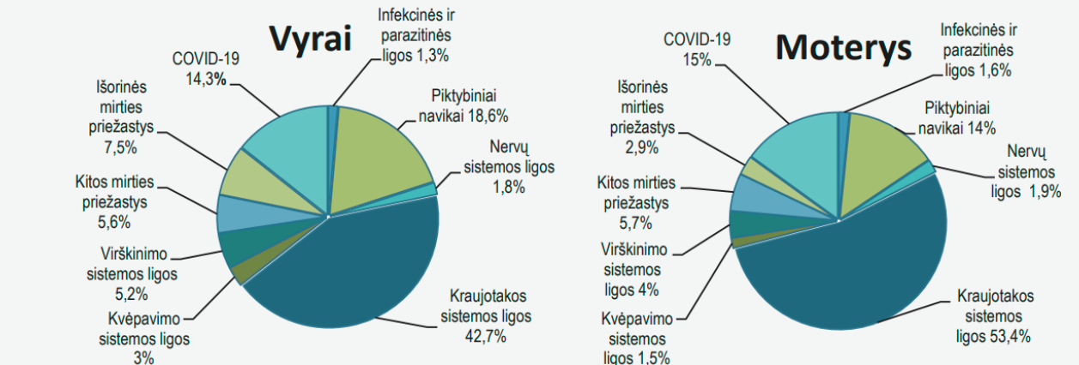
IV. Mirties priežastys
GYVENTOJŲ MIRTIES PRIEŽASTYS
PRASIDĖJUS COVID-19 PANDEMIJAI, LIETUVOJE SPARČIAI IŠAUGĘS PERTEKLINIS MIRČIŲ SKAIČIUS BUVO PASTEBIMAS IR VISOJE EUROPOJE. EUROSTAT DUOMENIMIS, 2021 M. MIRĖ PER PUSĘ MILIJONO EUROPIEČIŲ DAUGIAU, NEI ĮPRASTAI.
Šaltinis: paveikslas Alytaus VSB

Slide 11
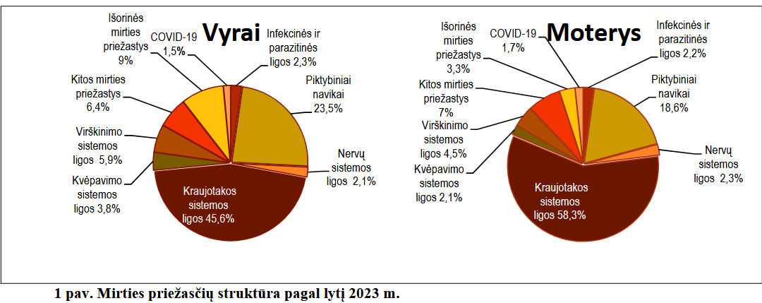
GYVENTOJŲ MIRTIES PRIEŽASTYS
IV. Mirties priežastys
Higienos instituto duomenys, 2024

Slide 12
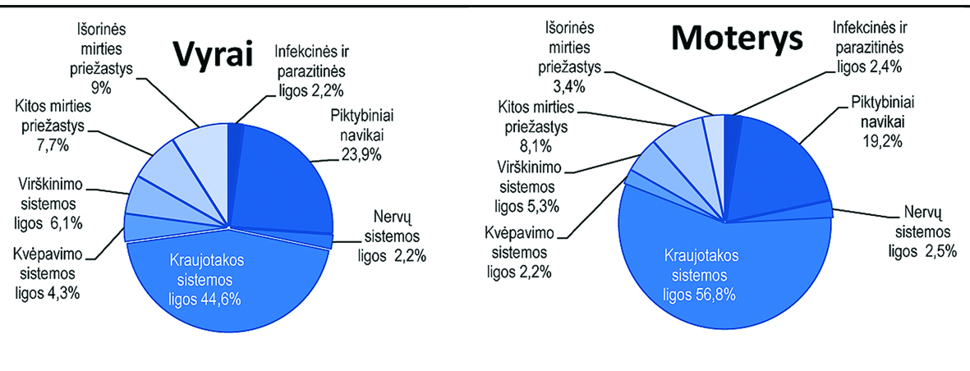
Gyventojų mirties priežastys 2024 m. (išankstiniai duomenys)
IV. Mirties priežastys
2024 m. Lietuvoje mirė 18 331 vyras, lyginant su 2023 m. – 254 vyrais daugiau. Daugiausia (44,6 proc.) vyrų mirė nuo kraujotakos sistemos ligų, iš kurių 60,4 proc. mirė nuo išeminės širdies ligos, 19,9 proc. – nuo smegenų kraujagyslių ligų, 8,8 proc. – nuo hipertenzinių ligų.
Nuo piktybinių navikų mirė 4 374 vyrai, t. y. 23,9 proc. visų mirusių vyrų. Trachėjos, bronchų ir plaučių piktybiniai navikai sudarė 18,7 proc., priešinės liaukos – 11,9 proc., skrandžio – 8,1 proc. mirusių nuo piktybinių navikų vyrų mirties priežasčių. Nuo trachėjos, bronchų ir plaučių piktybinių navikų mirė 3,1 karto daugiau vyrų negu moterų.
9 proc. visų mirusių vyrų žuvo dėl išorinių mirties priežasčių. Iš 1 654 dėl išorinių mirties priežasčių mirusių vyrų 57,2 proc. mirė dėl nelaimingų atsitikimų (įvykus transporto įvykiui, nukritus, paskendus, atsitiktinai apsinuodijus), 27,9 proc. – dėl savižudybių.
2024 m. Lietuvoje mirė 19 122 moterys, palyginti su 2023 m. – 194 moterimis daugiau. Daugiausia moterų (56,8 proc.) mirė nuo kraujotakos sistemos ligų: 59,2 proc. jų mirė nuo išeminės širdies ligos, 23,4 proc. – nuo smegenų kraujagyslių ligų, 11,1 proc. – nuo hipertenzinių ligų.
Nuo piktybinių navikų mirė 3 678 moterys (19,2 proc. visų mirusių moterų). Iš jų daugiausia mirė nuo krūties (15,3 proc.), kasos (8 proc.), storosios žarnos (7,7 proc.) bei trachėjos, bronchų ir plaučių (7,1 proc.) piktybinių navikų.
Trečioje vietoje moterų mirties priežasčių struktūroje – virškinimo sistemos ligos. Nuo jų mirė 1 020 moterų (5,3 proc. visų mirusių moterų).
Dėl išorinių mirties priežasčių mirė 641 moteris, kas sudarė 3,4 proc. visų mirusių moterų. Iš jų dėl nelaimingų atsitikimų žuvo 65,8 proc. moterų, nusižudė – 16,4 proc.
Higienos instituto duomenys, 2025

Slide 13
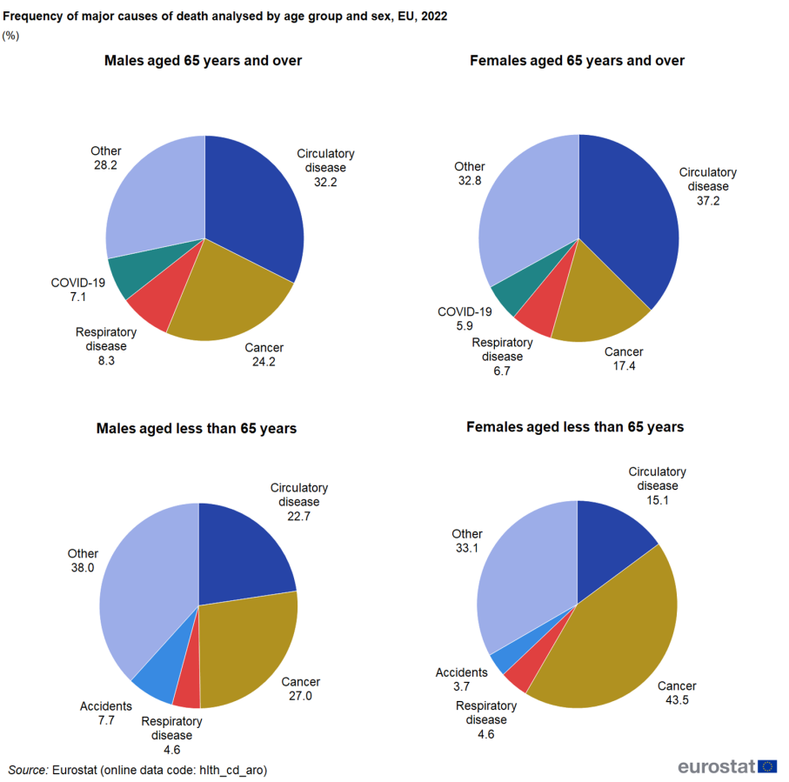
IV. Mirties priežastys
Gyventojų mirties priežastys ES (Eurostato duomenys)

Slide 14
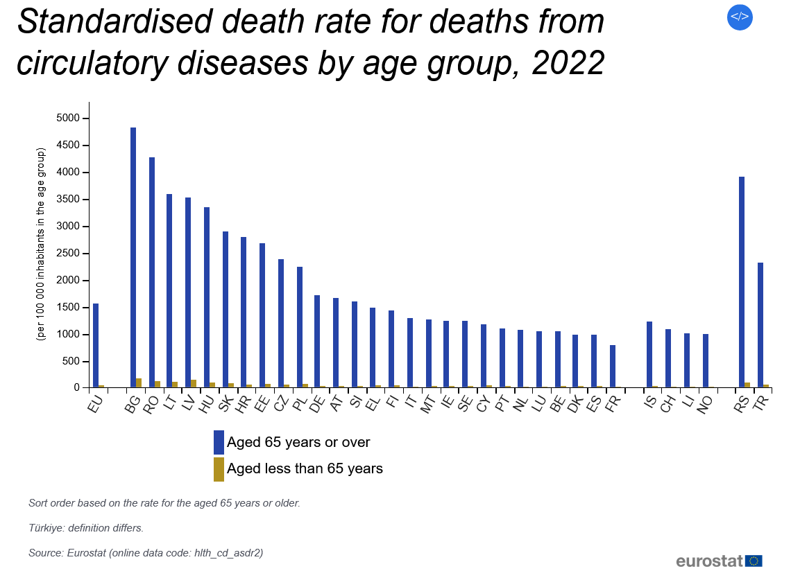
IV. Mirties priežastys
Gyventojų mirties priežastys ES (Eurostato duomenys)
Lietuva

Slide 15

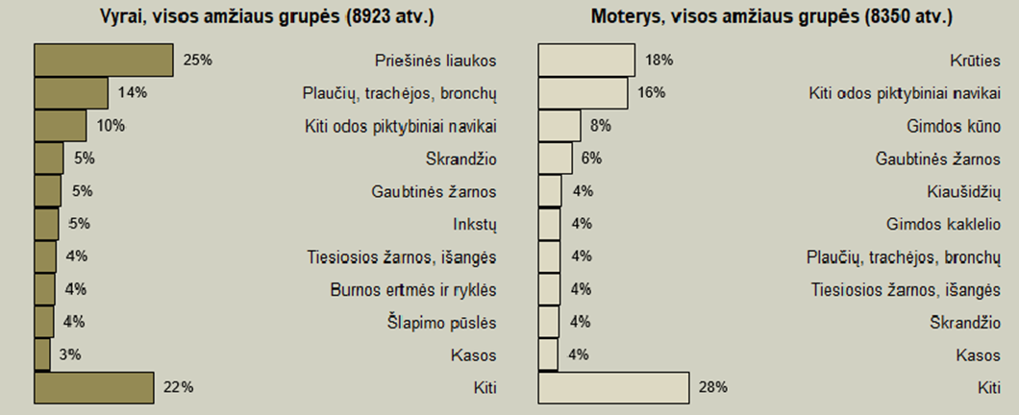
IV. Mirties priežastys
DAŽNIAUSIOS VĖŽIO FORMOS YRA KRŪTIES, PLAUČIŲ, STOROSIOS ŽARNOS IR PROSTATOS VĖŽYS
VĖŽYS YRA PAGRINDINĖ MIRTIES PRIEŽASTIS VISAME PASAULYJE, DĖL KURIOS 2020 M. MIRĖ BEVEIK 10 MILIJONŲ ŽMONIŲ
Tabako vartojimas, alkoholio vartojimas, nesveika mityba, fizinis pasyvumas ir oro tarša yra vėžio ir kitų neužkrečiamųjų ligų rizikos veiksniai. Šiuo metu nuo 30 iki 50 % vėžio atvejų galima išvengti vengiant rizikos veiksnių ir įgyvendinant esamas įrodymais pagrįstas prevencijos strategijas.
Ankstyva diagnozė yra vienas svarbiausių sėkmingo onkologinių ligų gydymo aspektų. Dėl to į tam tikrų vėžių rizikos grupes patenkantys gyventojai kviečiami nemokamai dalyvauti patikros programose, kurios leidžia laiku diagnozuoti ligą ir suteikia geresnes galimybes išgyti
DAŽNIAUSIOS PIKTYBINIŲ NAVIKŲ LOKALIZACIJOS PAGAL AMŽIŲ IR LYTĮ LIETUVOJE 2017 METAIS
Šaltinis: NVI Vėžio registro 2023 m. leidinys „Vėžys Lietuvoje 2017 m.“

Slide 16
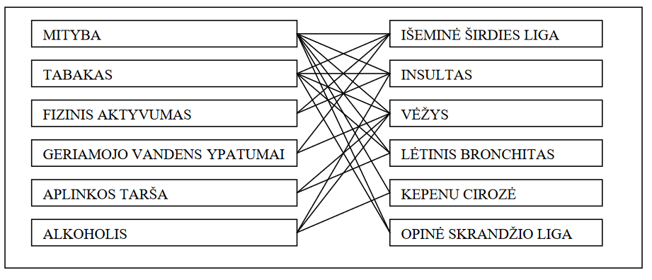
Rizikos veiksniai ir lėtinės ligos
V. Rizikos veiksniai ir lėtinės ligos
Šaltinis: Žemaitienė N. ir kt., Sveikatos psichologija. Tyto alba, Vilnius 2011
Notes:
Lentelės šaltinis: Žemaitienė N. ir kt., Sveikatos psichologija. Tyto alba, Vilnius 2011. http://www.smlpc.lt/media/file/Skyriu_info/Metodine_medziaga/Rekomendacijos.pdf,

Slide 17
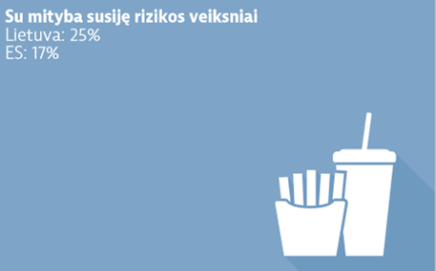
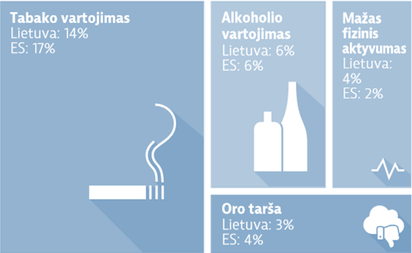
V. Rizikos veiksniai ir lėtinės ligos
DAUGUMA MIRČIŲ LIETUVOJE GALI BŪTI SIEJAMOS SU ELGSENOS RIZIKOS VEIKSNIAIS
Sergančiųjų lėtinėmis ligomis ir turinčių ilgalaikių sveikatos sutrikimų dalis su amžiumi didėja. 2022 m. duomenimis iš 65 metų amžiaus ir vyresnių gyventojų ilgalaikių sveikatos sutrikimų turėjo 78 proc., iš 16–24 metų amžiaus – 7 proc.
Vyresni gyventojai ne tik dažniau nurodė turį ilgalaikių sveikatos sutrikimų, bet šie sutrikimai labiau ribojo jų veiklą.
Lėtinės ligos verčia žmones kentėti, trukdo jiems savo darbu prisidėti prie visuomenės. Būtina mažinti šių ligų rizikos veiksnius, pavyzdžiui, riboti tabako, alkoholio, druskos vartojimą, didinti fizinį aktyvumą.
Sociodemografiniai veiksniai, skatinantys dauginio ligotumo atsiradimą ir lemiantys blogesnę gyvenimo kokybę esant dauginiam ligotumu: vyresnis amžius (+65); žemas išsilavinimo lygis; gyvenimas sunkiai pasiekiamose vietovėse; mažos pajamos, vieniši žmonės.
Šaltinis: Sveikatos būklės apžvalga šalyje

Slide 18
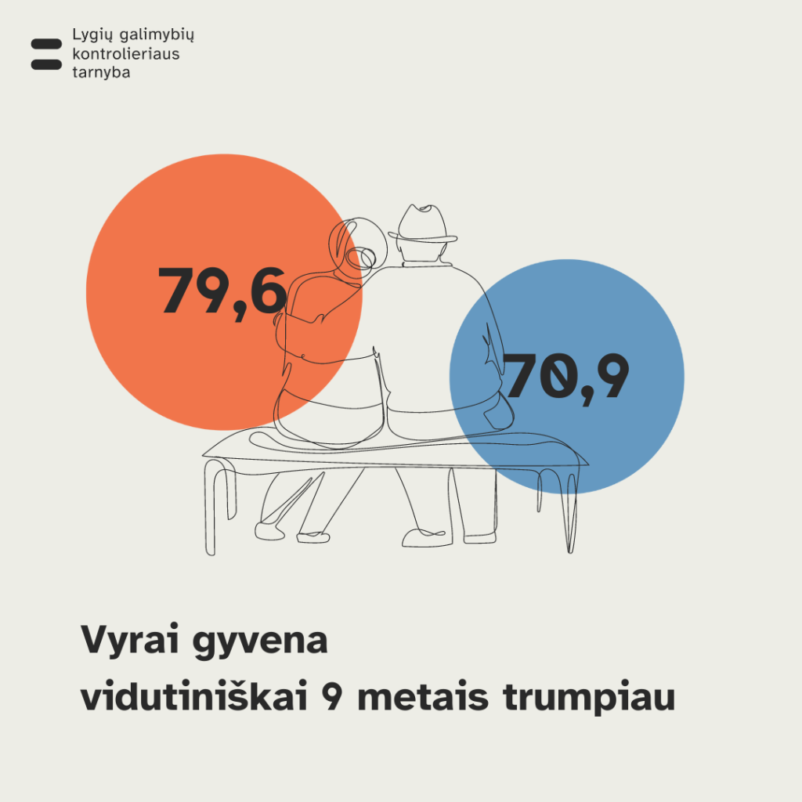

V. Rizikos veiksniai ir lėtinės ligos
Vyrai Lietuvoje dažniau turi antsvorio (43 proc. vyrų ir 33 proc. moterų turi antsvorio, tačiau didelį antsvorį turi 17 proc. vyrų ir 21 proc. moterų), rečiau valgo vaisius ir daržoves (51,7 proc. vyrų ir 41,6 proc. moterų nevalgo vaisių ir daržovių kasdien), 3 kartus dažniau vartoja alkoholį (36,3 proc. vyrų ir 11 proc. moterų alkoholį vartoja kiekvieną savaitę) ir didesniais kiekiais (22 proc. vyrų ir 6 proc. moterų bent kartą per mėnesį geria daug), 3 kartus dažniau rūko (29 proc. vyrų ir 11 proc. moterų).
Vyrai Lietuvoje rečiau reguliariai tikrinasi sveikatą (pvz., rečiau tikrinasi kraujo spaudimą, cholesterolio ar cukraus kiekį kraujyje), jų vidutinė tikėtina sveiko gyvenimo trukmė yra trumpesnė (vyrų – 58,9 metai, moterų – 62,9 metai).
Ir nors vyrai daugiau sportuoja nei moterys, tą daro tik nedidelė vyrų dalis. Bendrai skaičiuojant, lietuviai nėra sportuojanti tauta (tik 13 proc. vyrų ir 8 proc. moterų mankštinasi kiekvieną savaitę).
2024 m. nusižudė 461 vyras ir 105 moterys.
81% visų nusižudžiusių asmenų Lietuvoje yra vyrai
https://osp.stat.gov.lt/sveikata

Slide 19
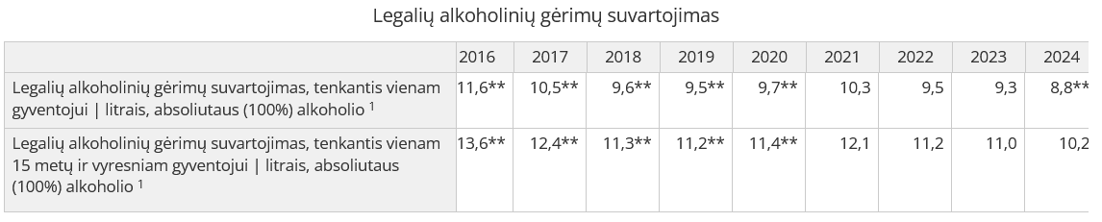
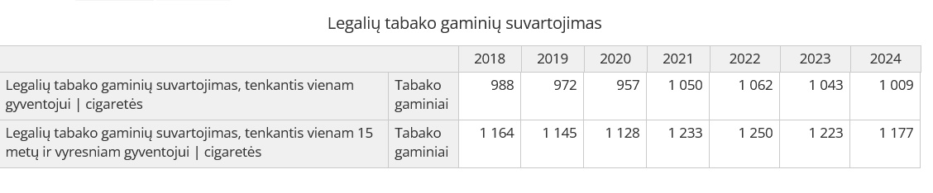
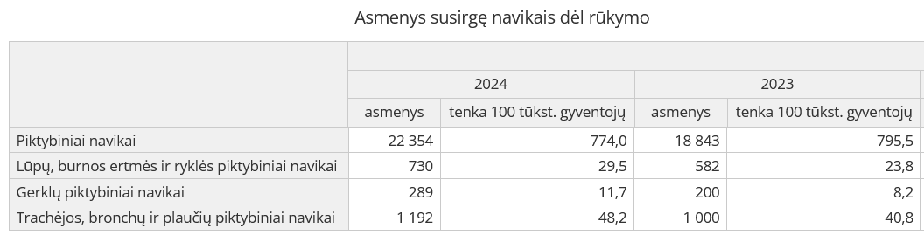
V. Rizikos veiksniai ir lėtinės ligos
https://osp.stat.gov.lt/sveikata

Slide 20
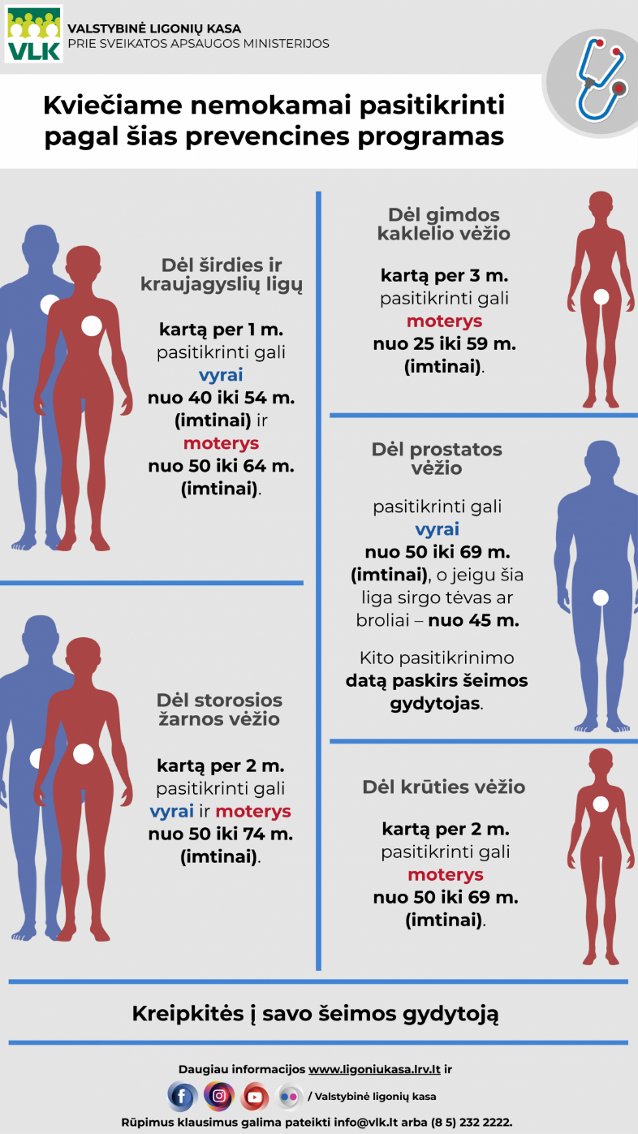
VI. Prevencinės programos
Prevencinės programos

Slide 21
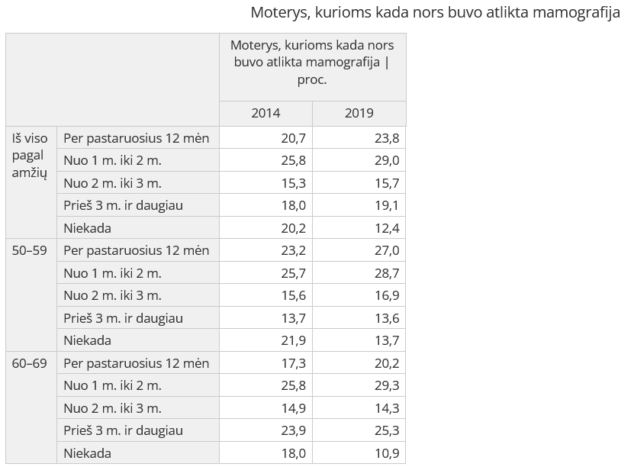
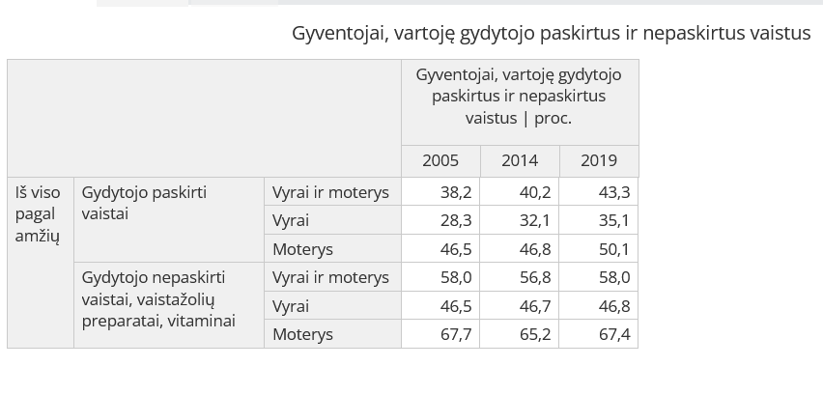
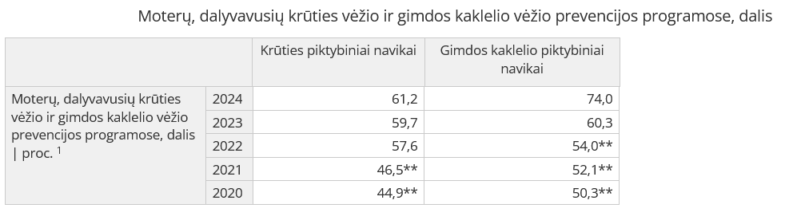
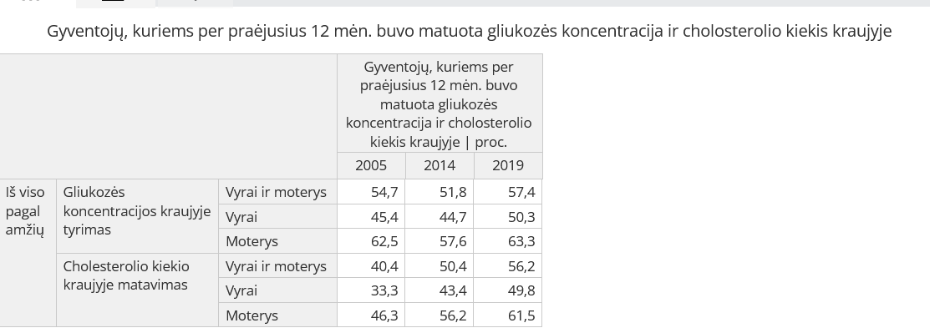
VI. Prevencinės programos
https://osp.stat.gov.lt/sveikata

Slide 22
VI. Prevencinės programos
Įtraukties į prevencines programas tobulinimas
1. Informuotumo didinimas
Tikslingos informavimo kampanijos (TV, radijo, socialiniai tinklai, vietos laikraščiai), akcentuojant naudą ir realias istorijas.
Šeimos gydytojų aktyvesnis vaidmuo – vizito metu jie galėtų priminti pacientui, ar šis pasinaudojo prevencine programa.
Pozityvi komunikacija – akcentuoti sveikatos išsaugojimą, o ne ligos baimę.
4. Motyvaciniai veiksniai
Finansiniai skatinimai – nuolaidos sveikatingumo paslaugoms, sporto klubams ar vaistams tiems, kurie reguliariai dalyvauja prevencinėse programose.
Darbdavių įsitraukimas – skatinti įmones suteikti laisvadienius profilaktiniams tyrimams.
2. Prieinamumo gerinimas
Išplėsti mobilių patikros punktų tinklą (pvz., mamografijos autobusai regionuose).
Sutrumpinti laukimo laiką – daugiau resursų tyrimams ir personalui.
Lankstesnis darbo laikas – tyrimai ir vakare ar savaitgalį, kad dirbantys asmenys galėtų lengviau atvykti.
5. Bendruomenių įtraukimas
Savivaldybių sveikatos biurai galėtų aktyviau organizuoti viešus renginius, paskaitas ir patikros dienas.
Nevyriausybinės organizacijos ir bendruomenių centrai galėtų padėti pasiekti socialiai pažeidžiamas grupes (vyresnius, vienišus žmones, kaimo gyventojus).
3. Skaitmeninių sprendimų taikymas
Automatiniai priminimai SMS ar el. paštu (pvz., „Jums priklauso nemokama vėžio prevencijos programa, registruokitės“).
E. sveikatos portalo patobulinimai – aiškiai matyti, kokios programos žmogui priklauso, ir galimybė greitai užsiregistruoti.
Integracija su mobiliosiomis programėlėmis (pvz., sveikatos sekimo apps).
6. Duomenų analizė ir grįžtamasis ryšys
Reguliarūs vieši rodikliai – kiek žmonių pasinaudojo programomis, kiek liga buvo nustatyta ankstyvoje stadijoje.
Grįžtamasis ryšys pacientams – priminti, kokią naudą turėjo jų dalyvavimas, kad būtų stiprinamas pasitikėjimas sistema.

Slide 23

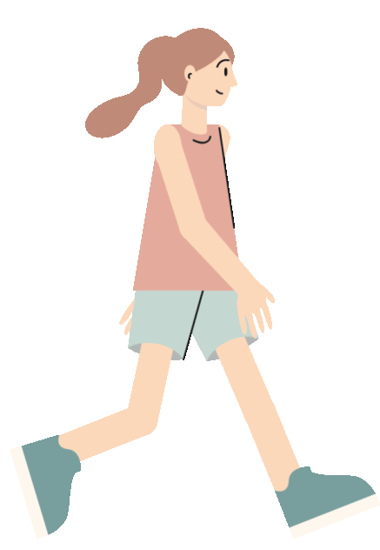
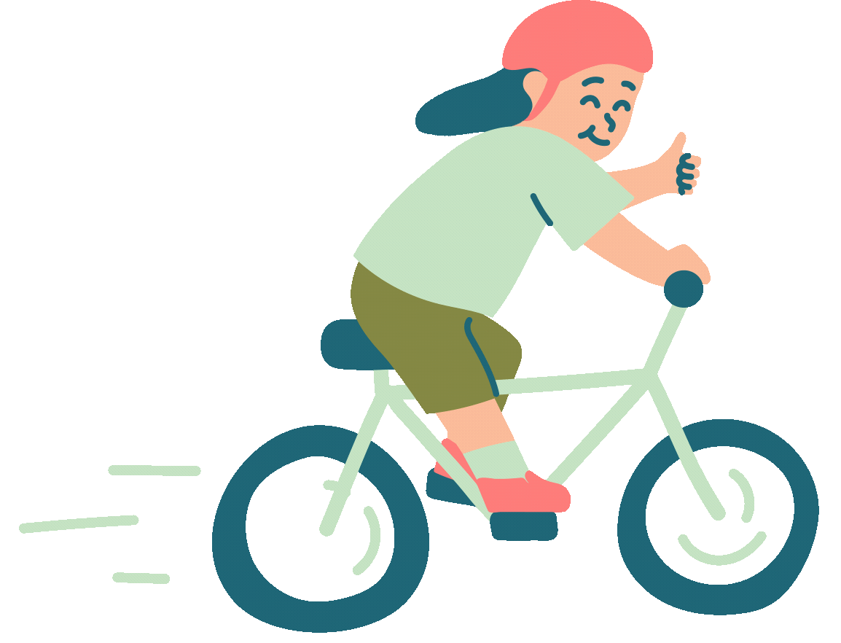
VI. Prevencinės programos
FIZINĖ VEIKLA TURI PADĖTI, O NE KENKTI ŽMOGAUS BŪKLEI
2021 m. SPRINTER tyrime (reprezentuoja šalies gyventojų nuo 15 iki 75 metų) nurodė, kad du trečdaliai (67 proc.) visų apklaustųjų sportuoja ar mankštinasi, o trečdalis (33 proc.) nurodė, jog nesimankština ir nesportuoja. Lyginant su 2019 m. duomenimis, besimankštinančiųjų dalis išaugo trimis procentiniais punktais (nuo 64 proc. iki 67 proc.).
KIEKVIENAS JUDESYS YRA SVARBUS
Higienos instituto duomenimis 2021–2022 mokslo metais 63,6 proc. ugdymo įstaigas mokinių nustatytas normalus kūno svoris. 15,6 proc. mokinių turėjo per mažą svorį. Likusioji mokinių dalis (20,8 proc.) – per didelio svorio, iš jų 14,1 proc. nustatytas antsvoris ir 6,9 proc. – nutukimas.
Suaugusių Lietuvos gyventojų vidutinės KMI reikšmės, palyginti su Pasaulio sveikatos organizacijos rekomenduojamomis, išlieka per didelės. 2019 m. 41 proc. 18 metų amžiaus ir vyresnių gyventojų turėjo normalų svorį, 57 proc. – per didelį (antsvorio turėjo 38 proc., nutukusių buvo 19 proc.). Daugiausia nutukusių gyventojų buvo tarp 55–64 m. amžiaus grupės gyventojų.
Pagrindinės nesportavimo priežastys: energijos ir valios trūkumas (43 proc.), laiko trūkumas (35 proc.) bei nejaučiamas poreikis ar prasmės sportuoti nematymas (27 proc.).

Slide 24

VI. Prevencinės programos
ŽINOJIMAS SAUGO
Priešgaisrinės apsaugos ir gelbėjimo departamento duomenimis, per aštuonis š.m. mėnesius Lietuvoje kilo 6011 , kuriuose žuvo 47 žmonės, o 112 gyventojų patyrė traumas. Palyginant su praėjusių metų tuo pačiu laikotarpiu, kai kilo 5289 gaisrai, kuriuose žuvo 57 gyventojai, gaisrų šiemet kilo 13,7% daugiau.
PASTARAISIAIS METAIS PASAULYJE ĮVYKO ĮVAIRIŲ KRIZIŲ, TOKIŲ KAIP STICHINĖS NELAIMĖS, EKONOMINĖS, SOCIALINĖS KRIZĖS AR EPIDEMIJOS
1
2
Priešgaisrinės apsaugos ir gelbėjimo departamento duomenimis, ugniagesiai gelbėtojai šią vasarą ištraukė 18 skenduolių, iš jų 5 vaikai bei išgelbėjo 12 gyventojų.
Lietuvos kelių policijos tarnybos duomenimis per penkis š.m. mėnesius užfiksuoti 893 įskaitiniai eismo įvykiai, kuriuose žuvo 39 žmonės, o sužeisti – 1023. Lyginant su tuo pačiu 2024 m. laikotarpiu, įvykių skaičius padidėjo 9,7% (buvo 814), o sužeistųjų – 12,5% (buvo 909). Žuvusiųjų skaičius liko nepakitęs.
3
Šaltinis: https://lt72.lt/zinojimas-saugo-2/

Slide 25

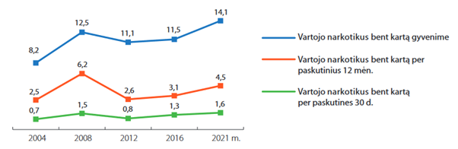
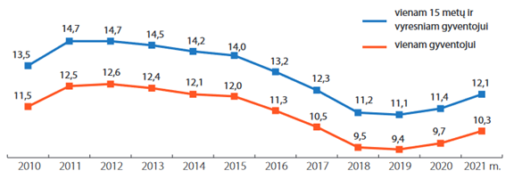
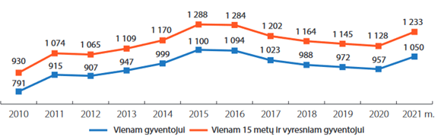
VII. Psichoaktyvių medžiagų vartojimas
NARKOTIKŲ VARTOJIMO PAPLITIMAS LIETUVOJE 2004–2021 M., %
Europos narkotikų ir narkomanijos stebėsenos centras skelbia, kad narkotinių ir psichotropinių medžiagų prieinamumas ir vartojimas tebėra didelis visoje ES, nors tarp šalių esama didelių skirtumų.2020 m. ar naujausiais šalių turimais duomenimis, ES bent kartą neteisėtų narkotikų yra vartoję maždaug 83,4 mln. arba 29 % suaugusiųjų (15–64 m. amžiaus), tarp juos vartojusiųjų daugiau yra vyrų (50,5 mln. arba 34,9 %) nei moterų (33 mln. arba 22,9 %)
LEGALAUS ALKOHOLIO SUVARTOJIMAS 2010–2021 M.
2021 m. vienam 15 metų ir vyresniam šalies gyventojui teko 12,1L suvartoto absoliutaus (100 %) alkoholio, tai 0,7 L daugiau nei 2020 m. ESPAD tyrimo duomenimis, alkoholio vartojimas tarp 15–16 metų amžiaus mokinių mažėja. 2019 metais bent vieną kartą gyvenime alkoholį vartojo 79 % mokinių, per paskutinius 12 mėnesių iki apklausos – 62 %, o bent kartą per 30 dienų – 27 % (2003 m. –77,1 %)
LEGALAUS TABAKO SUVARTOJIMAS (CIGARETĖS, VNT.)
Nors rūkymo paplitimas Lietuvoje 2021 m. buvo panašus kaip ir prieš penkerius metus, bet didėja tokių naujų gaminių kaip elektroninės cigaretės vartojimo paplitimas, ypač tarp jaunesnio amžiaus gyventojų. Lietuvoje, kaip ir kitose Europos šalyse, stebimas rūkymo paplitimo mažėjimas tarp mokinių, bet elektroninių cigarečių vartojimas didėja ir Lietuvoje 2019 m. buvo vienas didžiausių Europoje
Šaltinis: Higienos institutas

Slide 26
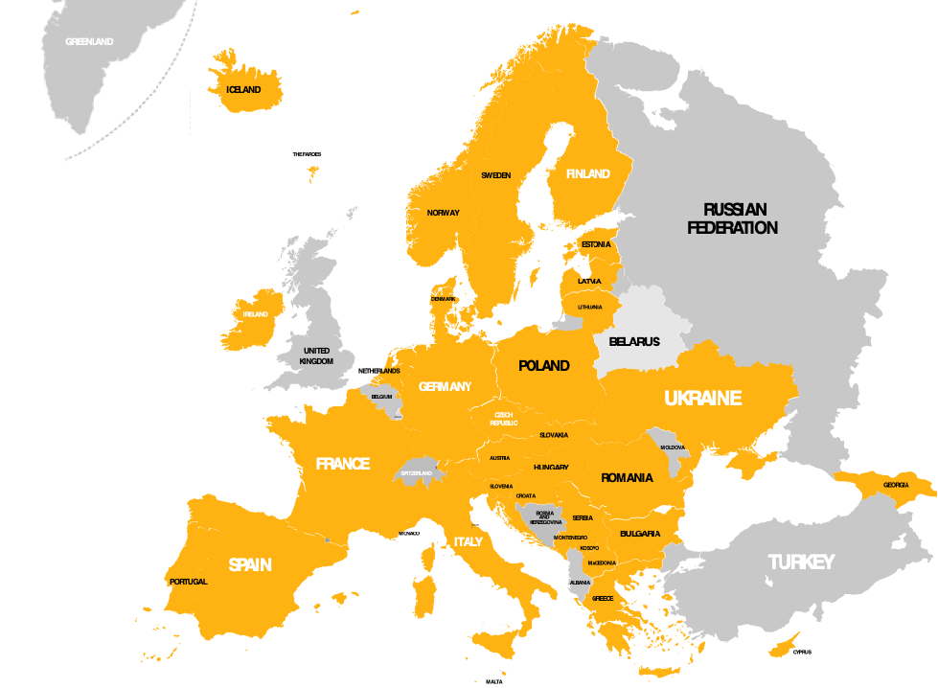
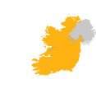
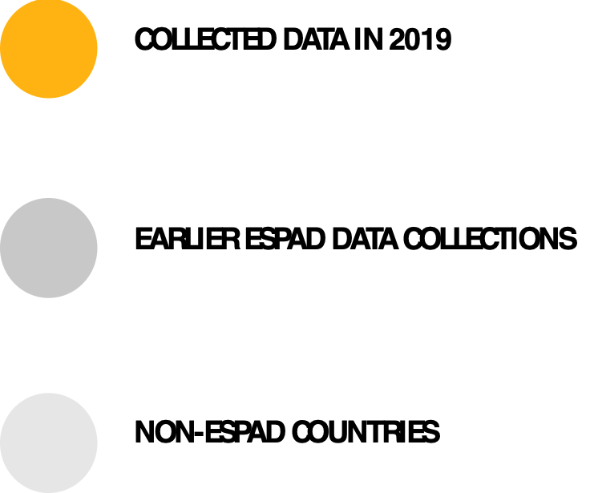
VII. Psichoaktyvių medžiagų vartojimas
ESPAD (Alkoholio ir kitų psichoaktyviųjų medžiagų Europos mokyklose tyrimas)
Prasidėjo 1995 kaip nepriklausomas tyrimas ir vykdomas kas 4 metai
8 tarptautinės apklausos
Dalyvavo daugiau nei 600 000 Europos moksleivių iš 49 šalių (nuo 1995 metų)
Lietuva 2024: 4792 moksleiviai; 50,8 % vaikinų ir 49,2 % merginų
Prof. A. Bredelytės pranešimas NST posėdyje

Slide 27
VII. Psichoaktyvių medžiagų vartojimas
Ankstyvasis tabako cigarečių vartojimas:
vartojo pirmą kartą gyvenime iki 13 metų
Pirmąją tabako cigaretę būdami 13 metų ir jaunesni vartojo 21 % moksleivių
Vaikinų ir merginų atsakymų skirtumai statistiškai nereikšmingi
Ankstyvo tabako cigarečių vartojimo situacija gerėja
Nuo 2003 metų pirmą kartą tabako cigaretes vartojusių 13 metų ar jaunesnių respondentų skaičius sumažėjo nuo 54,7 % iki 21 %
Prof. A. Bredelytės pranešimas NST posėdyje

Slide 28
VII. Psichoaktyvių medžiagų vartojimas
Ankstyvasis elektroninių cigarečių vartojimas: pirmą kartą vartojo el. cigaretę iki 13 metų
Pirmąją elektroninę cigaretę būdami 13 metų ir jaunesni pavartojo 32 % moksleivių: 33 % merginų ir 30,9 % vaikinų (skirtumas reikšmingas)
Ankstyvo elektroninių cigarečių vartojimo situacija blogėja
Nuo 2015 metų pirmą kartą elektronines cigaretes vartojusių 13 metų ar jaunesnių respondentų skaičius padidėjo nuo 7,3 % iki 32 %
Prof. A. Bredelytės pranešimas NST posėdyje

Slide 29
VII. Psichoaktyvių medžiagų vartojimas
Ankstyvasis alkoholio vartojimas:
pirmą kartą vartojo alkoholio iki 13 metų
Pirmą kartą būdami 13 metų ar jaunesni alkoholį vartojo 30,6 % respondentų: 34,8 % merginų ir 26,6 % vaikinų
Situacija gerėja
Nuo 2003 metų tokių moksleivių sumažėjo daugiau kaip 42 procentiniais punktais.
2003-2015 metais buvo labiau būdinga vaikinams, tačiau nuo 2019 metų – merginoms
Prof. A. Bredelytės pranešimas NST posėdyje

Slide 30
VII. Psichoaktyvių medžiagų vartojimas
Ankstyvasis alkoholio vartojimas:
pirmą kartą „pasigėrė“ nuo alkoholio iki 13 metų
Būdami 13 metų ar jaunesni pirmą kartą nuo alkoholio „pasigėrė“ 7,5 % respondentų
Vaikinų ir merginų atsakymų skirtumai statistiškai nereikšmingi
Pirmą kartą „pasigėrusių“ nuo alkoholio 13 metų ar jaunesnių respondentų procentas nuolatos mažėjo iki 2019 metų, o 2024 metais pokytis yra statistiškai nereikšmingas.
Prof. A. Bredelytės pranešimas NST posėdyje

Slide 31
VII. Psichoaktyvių medžiagų vartojimas
Ankstyvasis kanapių vartojimas:
pirmą kartą vartojo kanapes iki 13 metų
Pirmą kartą kanapes būdami 13 metų ar jaunesni vartojo 2,5 % respondentų: 3,1 % vaikinų ir 2 % merginų (skirtumas statistiškai reikšmingas)
Palyginti su 2019 metais, 2024 metų pokytis statistiškai nereikšmingas
Merginų, pirmą kartą vartojusių kanapes ankstyvame amžiuje, skaičius nuo 2007 metų reikšmingai nepasikeitė
Prof. A. Bredelytės pranešimas NST posėdyje

Slide 32
VII. Psichoaktyvių medžiagų vartojimas
Ankstyvasis raminamųjų ar migdomųjų vartojimas: pirmą kartą vartojo gydytojui nepaskyrus būdami 13 metų ar jaunesni
Pirmą kartą raminamuosius ar migdomuosius vaistus gydytojui nepaskyrus vartojo būdami 13 metų ar jaunesni 9,8 % moksleivių
Dažniau nurodė merginos nei vaikinai
Išaugo nuo 2,9 % 2003 metais iki 9,8 % 2024 metais
Prof. A. Bredelytės pranešimas NST posėdyje

Slide 33
VII. Psichoaktyvių medžiagų vartojimas
Raminamųjų ar migdomųjų vaistų vartojimas be gydytojų paskyrimo
Raminamuosius ar migdomuosius vaistus be gydytojo paskyrimo bent kartą gyvenime vartojo 22,8 % apklaustųjų: 31,1 % merginų ir 14,8 % vaikinų
Nuo 2003 metų išaugo 9,3 procentiniais punktais
Nuo pat 2003 metų merginų dalis yra didesnė
Abiejų lyčių kaitos tendencija išlieka proporcinga.
Prof. A. Bredelytės pranešimas NST posėdyje

Slide 34
VII. Psichoaktyvių medžiagų vartojimas
Raminamųjų ar migdomųjų vaistų vartojimas be gydytojų paskyrimo
(skirtumai pagal
savivaldybes)
Raminamuosius ir migdomuosius vaistus be gydytojų paskyrimo vartoję bent kartą gyvenime prisipažįsta 39,7 % Klaipėdos rajono, 38,7 % Raseinių rajono, 33,9 % Ukmergės rajono ir 33,8 % Birštono ir Prienų rajono respondentų.
Tarp Alytaus rajono tiriamųjų raminamųjų ar migdomųjų vaistų vartojimas nepaskyrus gydytojui mažiausiai populiarus – 7,4 %.
Prof. A. Bredelytės pranešimas NST posėdyje

Slide 35
VII. Psichoaktyvių medžiagų vartojimas
Suvokiamas raminamųjų ir migdomųjų vaistų prieinamumas (be gydytojų paskyrimo)
Raminamųjų ar migdomųjų vaistų suvokiamas prieinamumas yra mažiausias nuo 2003 metų
22,3 % respondentų (29,5 % merginų ir 15,3 % vaikinų) teigė, kad jiems būtų lengva arba labai lengva gauti
Nuo pat 2003 metų merginos šių vaistų prieinamumą vertino kaip lengvesnį nei vaikinai
Prof. A. Bredelytės pranešimas NST posėdyje

Slide 36

VII. Psichoaktyvių medžiagų vartojimas
PAGRINDINĖS IŠVADOS
Alkoholio ir cigarečių vartojimas: geriausi rodikliai per visą ESPAD tyrimų istoriją, bet išlieka aukšti
Elektroninės cigaretės: situacija pagerėjo nuo 2019 metų, bet blogesnė nei 2015 metais
Kanapių vartojimas: geriausi rodikliai nuo 2003 metų
Kitų nei kanapės narkotikų vartojimas: nevienareikšmė situacija, nors bendri rodikliai išlieka vieni mažiausių nuo stebėjimo pradžios
Naujosios psichoaktyviosios medžiagos: mažiausias vartojimas nuo 2015 metų
Raminamųjų ir migdomųjų vartojimas be gydytojų paskyrimo toliau auga
Daugumos psichoaktyviųjų medžiagų suvokiamas prieinamumas mažiausias nuo stebėjimo pradžios, bet yra didelis
Lietuvoje vykdomos prevencinės veiklos aprėpia ne visus moksleivius
Prof. A. Bredelytės pranešimas NST posėdyje

Slide 37
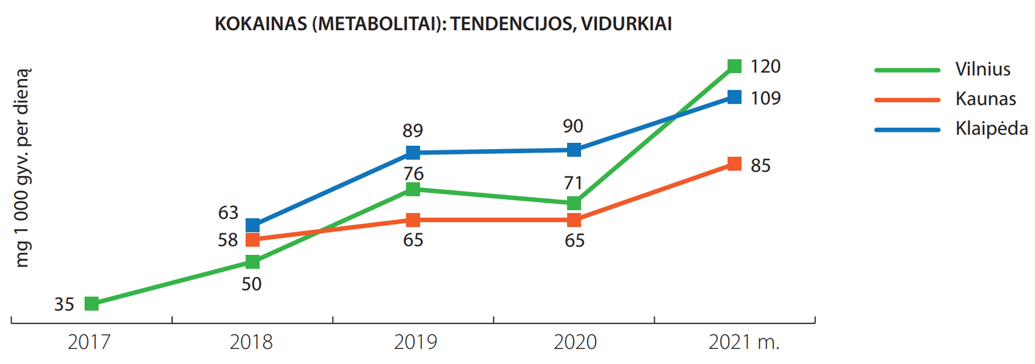
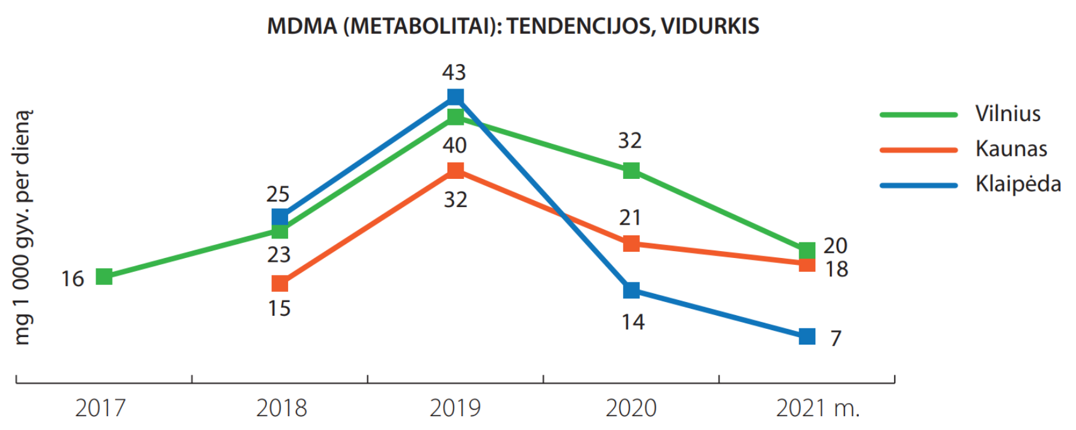
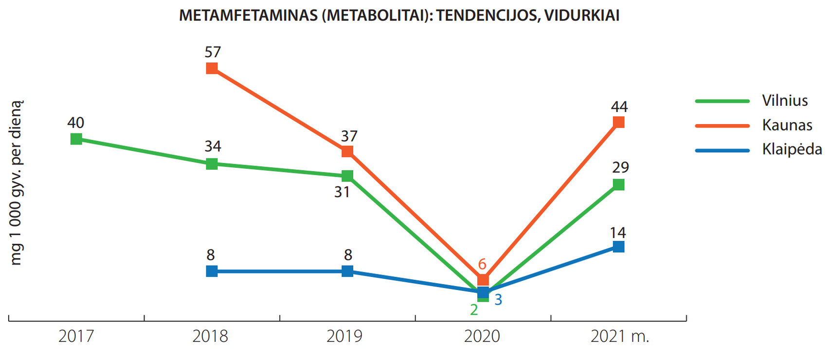
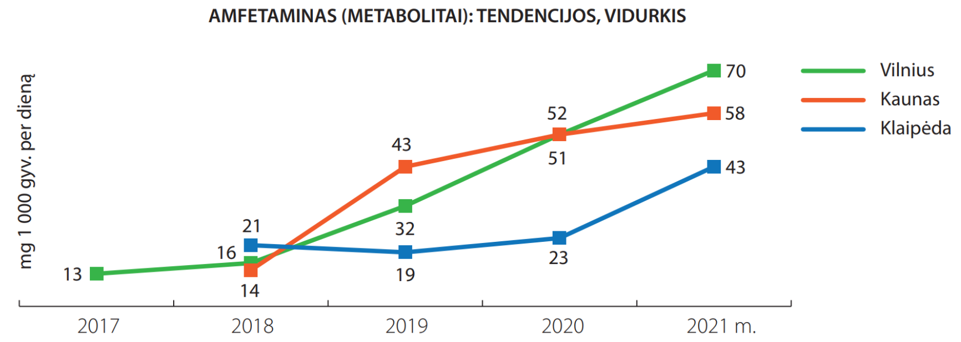
VII. Psichoaktyvių medžiagų vartojimas
Nuotekų tyrimai
Lietuva, kaip Šiaurės Rytų Europos šalis, išsiskiria nedideliu kokaino vartojimo paplitimu tarp kitų Europos šalių.
Vilniuje fiksuota didžiausia MDMA likučių koncentracija tarp Lietuvos miestų ir buvo 23-ioje pozicijoje tarp visų 78 tirtų Europos miestų, Kaunas – 29-oje, Klaipėda – 55-oje.
Vilnius tarp visų tirtų Europos miestų buvo 21-oje pozicijoje, Kaunas – 23-ioje, Klaipėda – 27-oje.
Vertinant kitų Europos miestų kontekste, 2021 m. Kaunas buvo 19-oje pozicijoje iš 78 miestų.
https://ntakd.lrv.lt/lt/statistika-ir-tyrimai/tendencijos-ir-pokyciai-lietuvoje/narkotiku-vartojimo-paplitimas-lietuvoje/

Slide 38
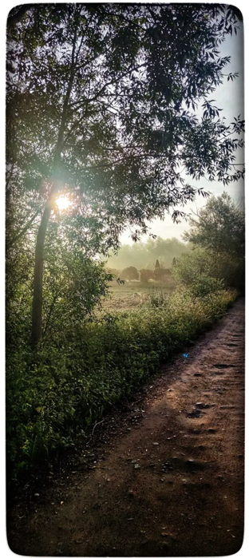
VIII. Psichikos sveikata
Psichikos sveikata – tai kiekvieno iš mūsų emocinis ir dvasinis atsparumas, kuris leidžia patirti džiaugsmą ir ištverti skausmą, nusivylimą, liūdesį. Psichikos sveikata rodo gebėjimą išreikšti save tokiais būdais, kurie teikia malonumą pačiam individui ir aplinkiniams, gebėjimą pačiam daryti sprendimus ir už juos atsakyti.
Perdegimo sindromas. Didesnėje rizikoje yra žmonės, kurie intensyviai dirba su kitais žmonėmis: gydytojai, slaugytojai, socialiniai darbuotojai.
Ne tik Lietuvos, bet ir pasaulio mokslinių tyrimų erdvėje tėvų perdegimo klausimas yra gana neseniai, tema didesnio dėmesio sulaukė tik 2018 metais.
2022 m. metais Lietuvoje bent vienas psichikos elgesio sutrikimas buvo diagnozuotas 1 iš 8 Lietuvos gyventojų. Ligotumas šiais sutrikimais nuo 2016 m. iki 2022 m. padidėjo 28 proc. Moterų ligotumas PES 2020–2022 m. didesnis nei vyrų apie 1,6 karto.
2021 metais Lietuvoje fiksuotos 565 savižudybės, nusižudė 126 moterys ir 439 vyrai, 2020 metais – 607 savižudybės (133 moterys ir 474 vyrai), 2019 metais – 658 savižudybės (119 moterų ir 539 vyrai). Prieš dešimtmetį – 2010 metais – Lietuvoje iš viso registruota 1018 savižudybių.
Nuotrauka: NST narės A.Bredelytės

Slide 39
KARANTINO LAIKOTARPIO ĮTAKA
VIII. Psichikos sveikata
Beveik trečdalis moksleivių teigė, kad pandemija pablogino jų gyvenimą. Ji paveikė psichikos sveikatą ir mokymosi rezultatus, ypač merginų. Gana didelė dalis moksleivių patyrė nerimo simptomus, jautėsi nelaimingi ir vieniši, jiems trūko socialinės paramos. Sumažėjo fizinis aktyvumas, kuris daugumos moksleivių yra nepakankamas. Pandemija turėjo neigiamą poveikį moksleivių mitybos įpročiams. Tarp moksleivių yra paplitęs įprastų cigarečių rūkymas, elektroninių cigarečių, kanapių ir alkoholio vartojimas.
COVID-19 PANDEMIJA IR SU JA SUSIJĘ ĮPRASTO GYVENIMO RIBOJIMAI SUKĖLĖ ŽMONĖMS STRESĄ IR GYVENSENOS POKYČIUS. 2022-2023 M. LSMU ATLIKO TYRIMĄ, KURIO TIKSLAS ĮVERTINTI SKIRTINGO AMŽIAUS LIETUVOS GYVENTOJŲ SVEIKATOS RIZIKOS VEIKSNIŲ POKYČIUS COVID-19 PANDEMIJOS IR POPANDEMINIU LAIKOTARPIU IR PARENGTI REKOMENDACIJAS JŲ NEIGIAMAM POVEIKIUI SUMAŽINTI.
1
COVID-19 pandemija paveikė ir studentų gyvenseną. Jų mitybos įpročiai
pakito tiek sveikatai palankia, tiek ir nepalankia linkme. Studentai dažniau vartojo namuose pagamintą maistą. Daugiau merginų nei vaikinų padidino daržovių ir vaisių vartojimą. Kita vertus, išaugo namie gamintų konditerijos gaminių, saldumynų, greito maisto ir užkandžių vartojimas. Trečdalio studentų fizinis aktyvumas sumažėjo. Beveik kas trečiam studentui padidėjo kūno svoris.
2
Suaugusių 20–64 metų žmonių gyvensenos pokyčiai priklausė nuo lyties, amžiaus, gyvenamosios vietos ir išsilavinimo. Tiek studentų, tiek suaugusiųjų gyvensenos įpročiai po pandemijos buvo susiję su gyvensenos pokyčiais COVID-19 pandemijos metu. Įvairių maisto produktų vartojimą dažniau padidino tie, kurie juos valgė kasdien, fizinį aktyvumą sumažino rečiau besimankštinantys, o rūkymas ir alkoholio vartojimas dažniau padidėjo rūkantiems ir vartojantiems alkoholį žmonėms. Antsvorio turintys žmonės daugiau priaugo svorio, kuris išliko padidėjęs ir po pandemijos.
3

Slide 40
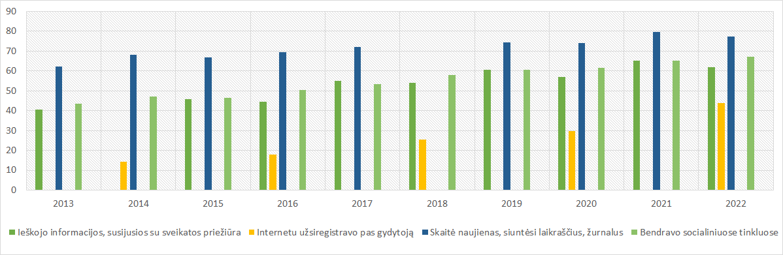
VIII. Psichikos sveikata
SKAITMENINĖ VISUOMENĖ
Kiekviena priklausomybė turi savybę, kuri vilioja žmogų ją vartoti ir vartoti, kol ji tampa liga. 2020 m. internetu Lietuvoje naudojosi 83 proc. 16–74 metų amžiaus gyventojų. 74 proc. 16–74 metų amžiaus gyventojų internetu naudojosi kasdien, ne rečiau kaip kartą per savaitę internetu naudojosi 82 proc. 16–74 metų amžiaus gyventojų.
Probleminio interneto naudojimo paplitimas pasaulyje siekia apie 11 proc. Tai yra reikšmingai didesnis paplitimas nei kitų elgesio priklausomybių, tokių kaip lošimai (ne internete), sporto priklausomybė, apsipirkinėjimas (ne internetu), kurių paplitimas pasaulyje varijuoja nuo 5 iki 7 proc.
ASMENYS LIETUVOJE, KURIE NAUDOJOSI INTERNETU ASMENINIAIS TIKSLAIS | PROC.
(16–74 metų amžiaus asmenys)

Slide 41
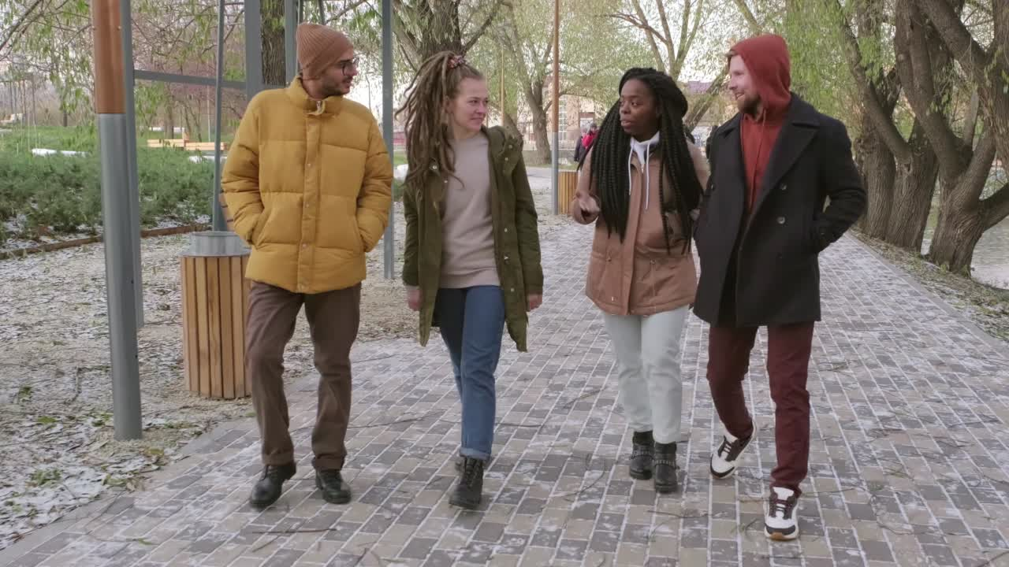
VIII. Psichikos sveikata
ĮKVĖPK
JUDĖK
VEIK
šviežias oras būtina smegenims ir kiekvienai kino ląstelei
sportas išjudina ir kūną ir nuotaiką
prisimink savo pomėgius ir skirk jiems laiko
MAITINKIS SVEIKIAU
IŠLIK BLAIVUS
PRISIMINK DRAUGUS
KALBĖKIS
PAILSĖK
problemos atrodo ne tokios didelės, kai pasikalbi su kitu
pilnavertis maistas gali padėti jaustus geriau
gera savijauta ir sveikata-nepakeliui su alkoholiu
bendravimas nugali vienišumą
8-9 valandos miego daro stebuklus

Slide 42
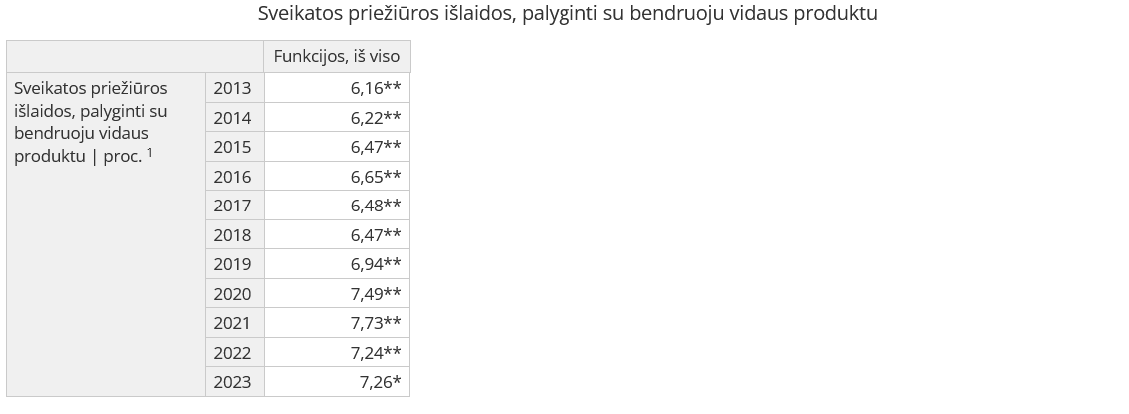
IX. Išlaidos sveikatai
https://osp.stat.gov.lt/

Slide 43
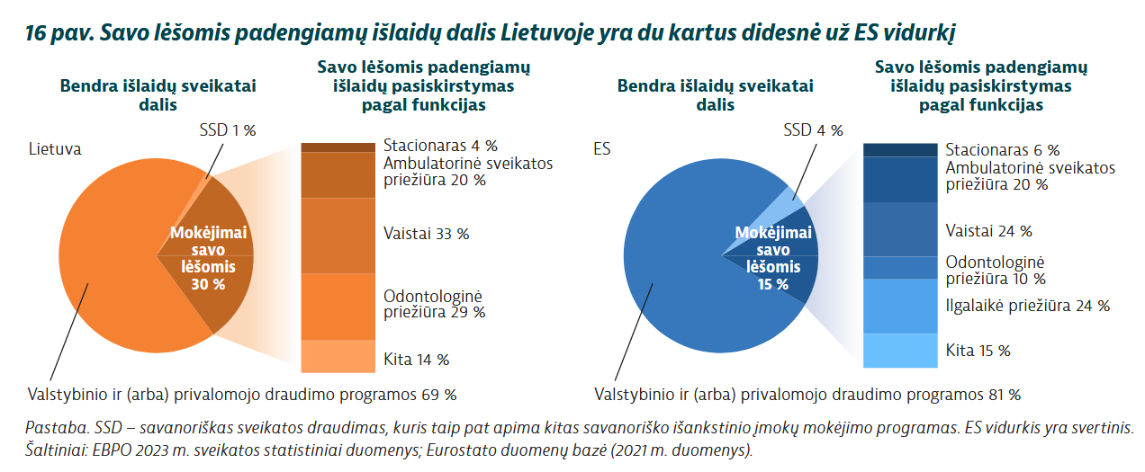
IX. Išlaidos sveikatai

Slide 44
IX. Išlaidos sveikatai
Daugiau išlaidų sveikatai – ilgesnė gyvenimo trukmė?
Šalis | Vienam gyventojui tenkančios išlaidos sveikatai (USD, 2019) | Vidutinė numatoma viso gyvenimo trukmė (metais, 2020)
Jungtinės Amerikos Valstijos | 10,921 | 77
Šveicarija | 9,666 | 83
Norvegija | 8,007 | 83
Islandija | 6,275 | 83
Danija | 6,003 | 82
Švedija | 5,671 | 82
Japonija | 4,360 | 85
Malta | 2,532 | 83
Estija | 1,599 | 78
Lietuva | 1,370 | 75
Latvija | 1,167 | 75
Lenkija | 1,014 | 77
Uganda | 32 | 64
Kamerūnas | 54 | 60
Nigerija | 71 | 55
Čadas | 30 | 55
Šaltinis: Sudaryta NST remiantis World Bank Global Health Expenditure Database 2019

Slide 45
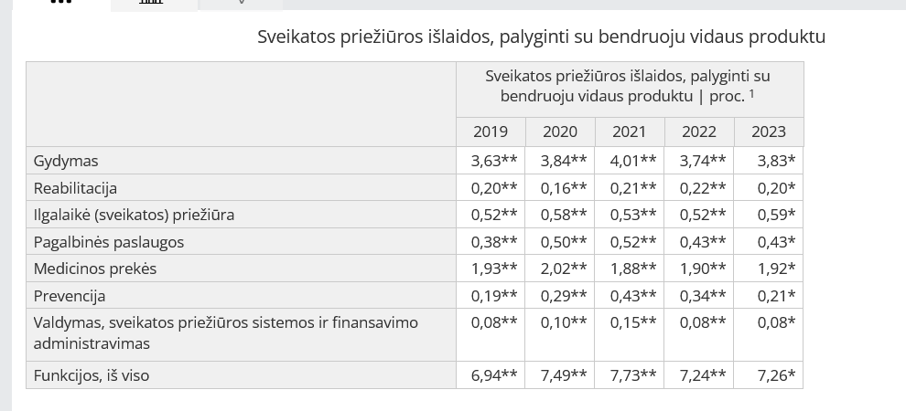
IX. Išlaidos sveikatai
https://osp.stat.gov.lt/sveikata

Slide 46

X. Personalizuota medicina
Ar personalizuota medicina gali sumažinti kraujotakos ligas Lietuvoje?

Slide 47




X. Personalizuota medicina
Ankstyva diagnostika – genetiniai tyrimai ir biomarkerių analizė leidžia nustatyti individualią riziką dar prieš ligos atsiradimą.
Tikslinės prevencijos priemonės – pagal paciento genetinį profilį galima parinkti tinkamiausią mitybą, fizinio aktyvumo planą ar medikamentinę prevenciją.
Individualizuotas gydymas – pritaikius vaistus pagal paciento genetinius, metabolinius ir klinikinius ypatumus, sumažinama komplikacijų ir šalutinio poveikio rizika.
Efektyvesnė stebėsena – technologijos (pvz., išmanūs įrenginiai, nuotolinė sveikatos stebėsena) leidžia laiku aptikti sveikatos
pokyčius.

Slide 48
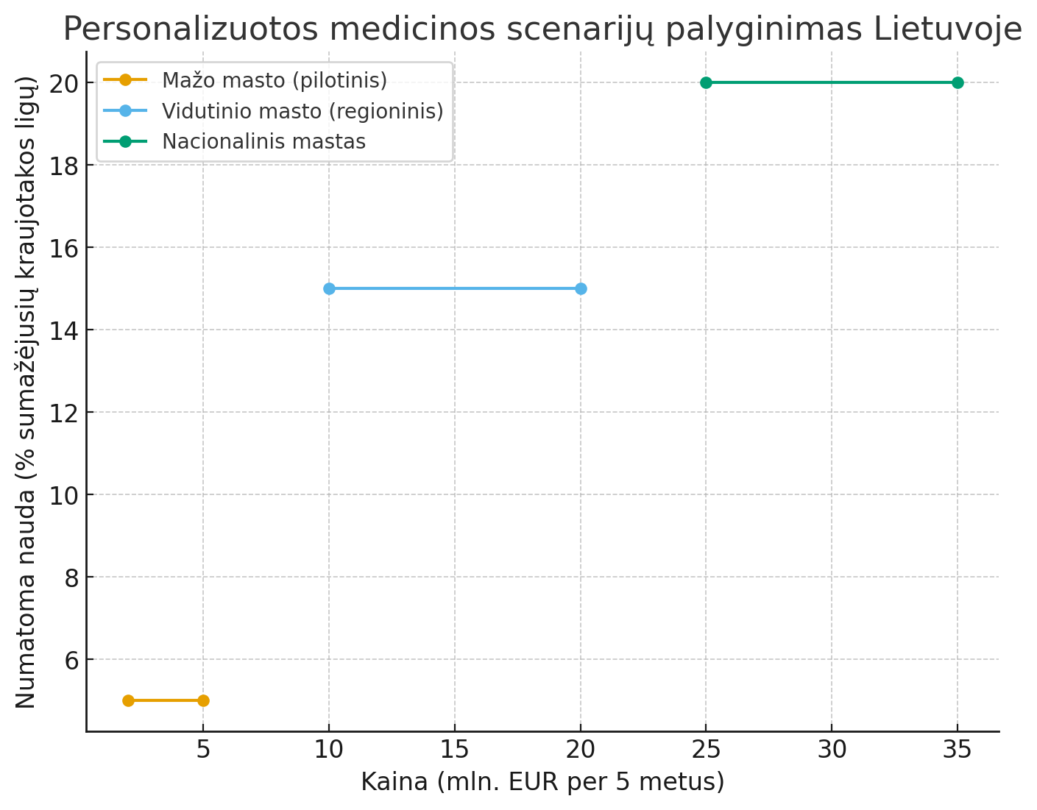
X. Personalizuota medicina

Slide 49
NACIONALINĖ SVEIKATOS TARYBA, ANALIZUODAMA IR VERTINDAMA GYVENTOJŲ SVEIKATOS BŪKLĖS RODIKLIŲ POKYČIUS IR TENDENCIJAS PASITELKIA:
1
Įvairių ministerijų ir institucijų specialistus
2
Mokslininkus
Nevyriausybinių organizacijų, savivaldybių atstovus
3

Slide 50



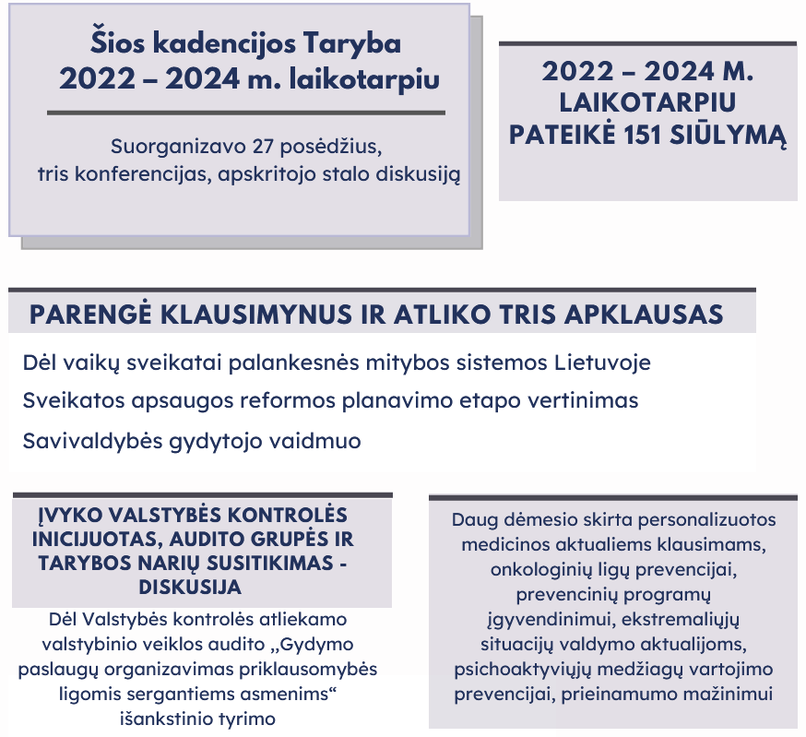

Slide 51
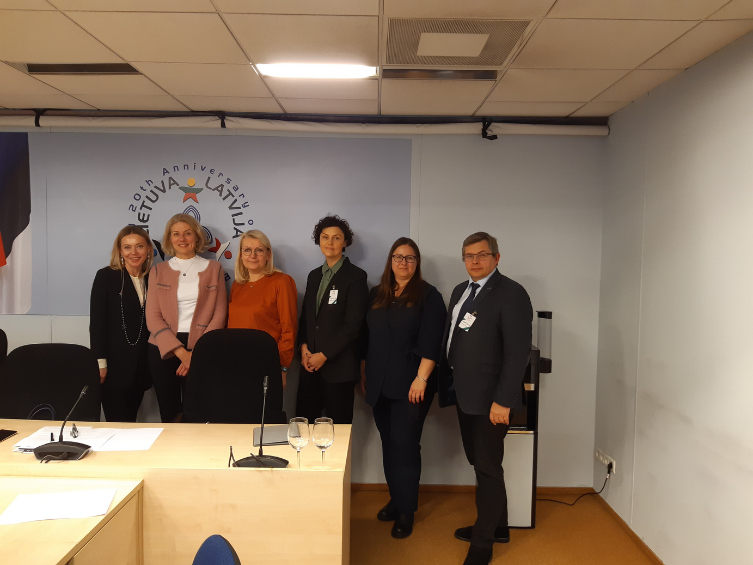

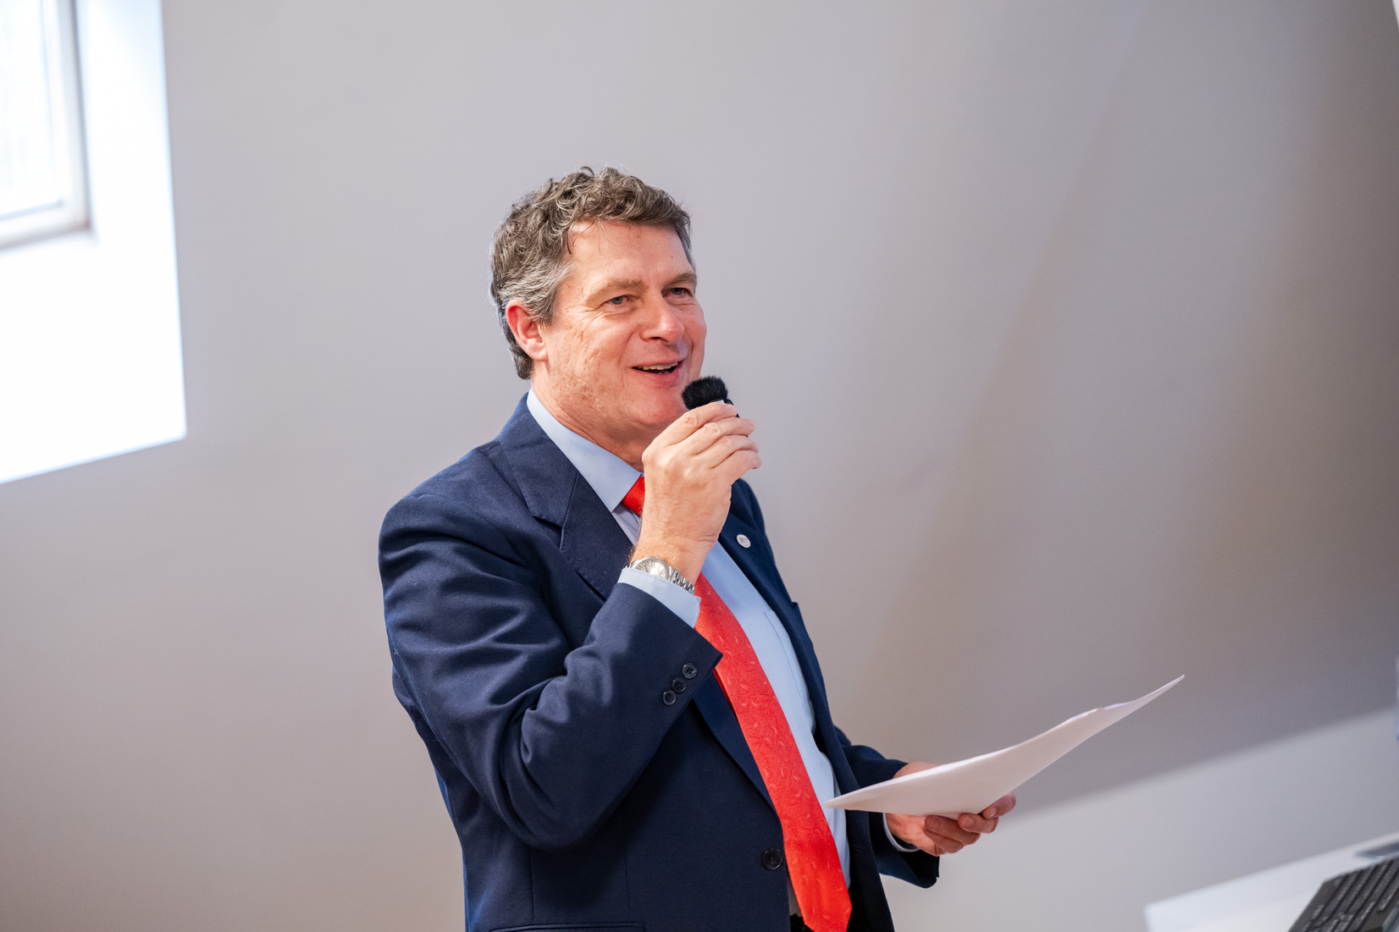
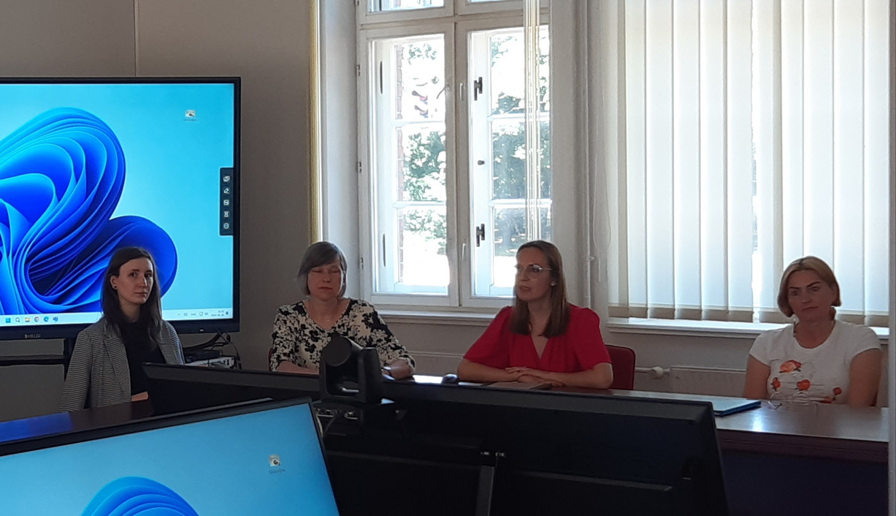
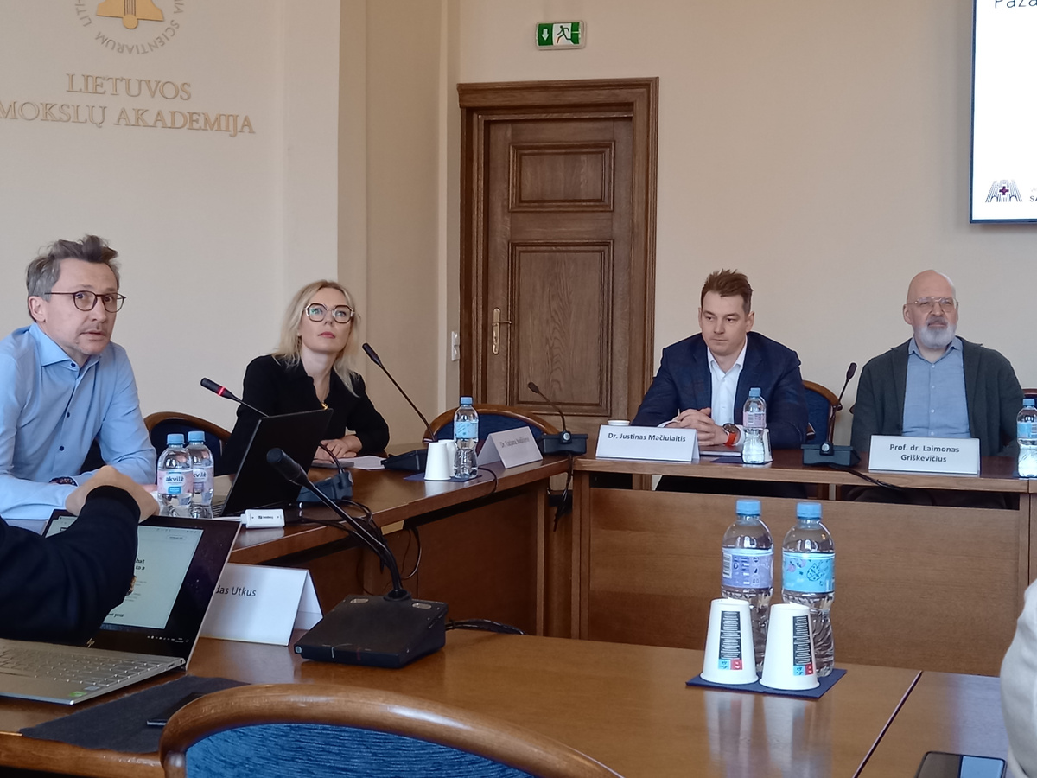

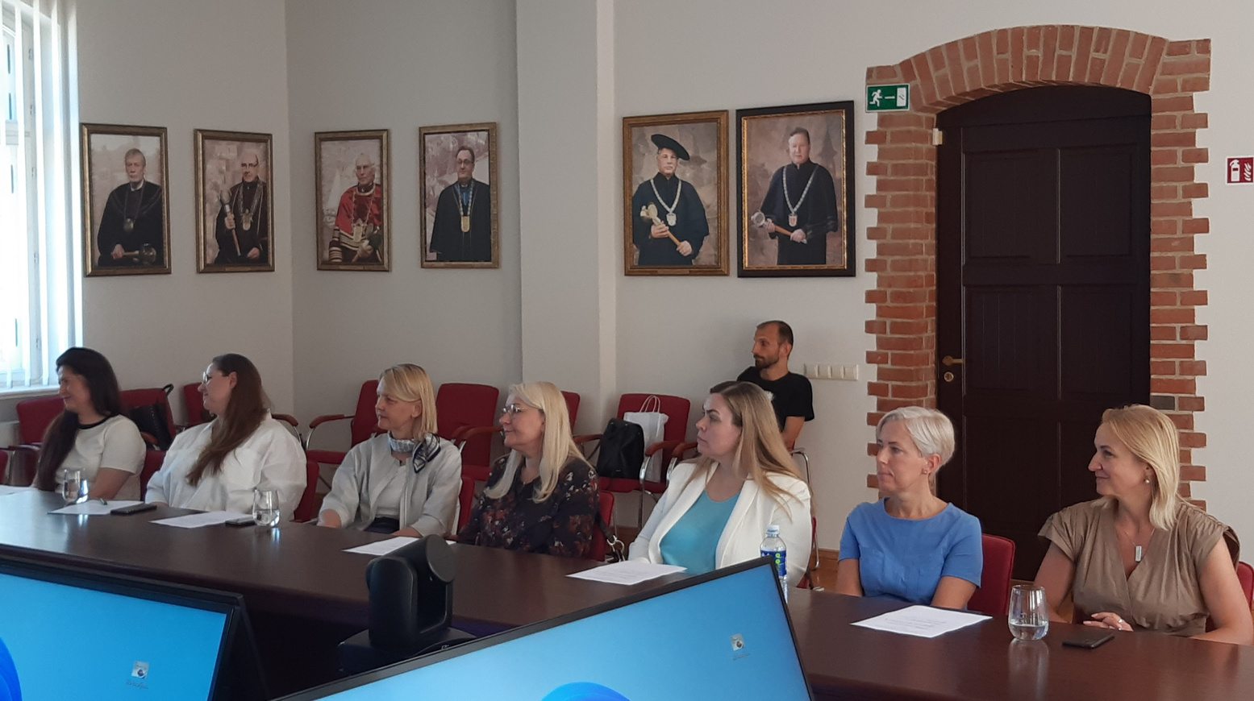
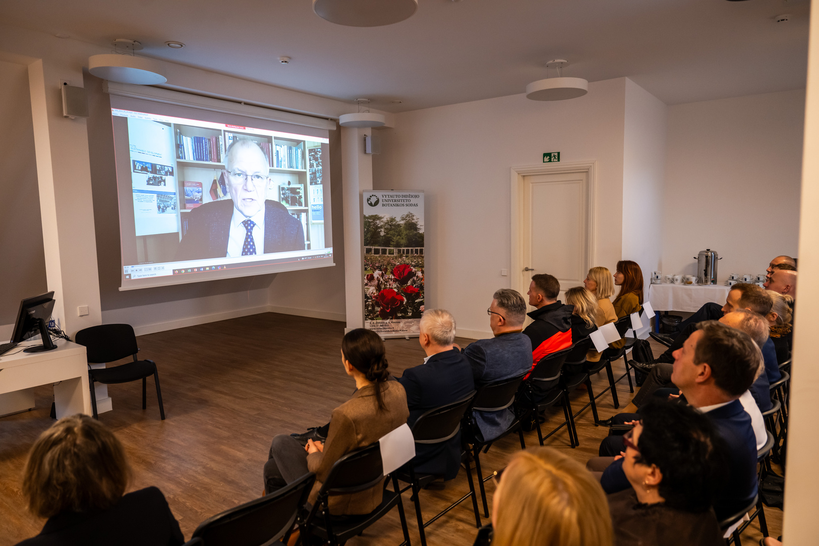
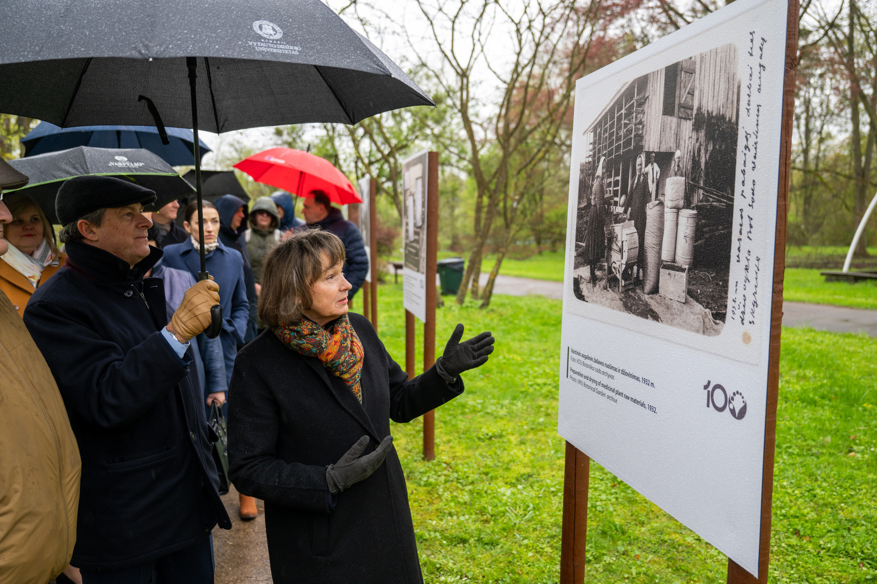
Dėkoju visiems, prisidedantiems prie Lietuvos sveikatos problemų sprendimo savo įžvalgomis, pasiūlymais, rekomendacijomis, patarimais bei tariu nuoširdų ačiū Seimo Sveikatos reikalų komiteto nariams, visoms institucijoms, bendruomenėms ir kiekvienam asmeniui, kurie įsiklauso, išgirsta bei savo veikloje atsižvelgia į NST siūlymus, ekspertines įžvalgas. Tik visi kartu pasieksime geriausių rezultatų mūsų Lietuvos žmonių sveikatos labui.

Slide 52
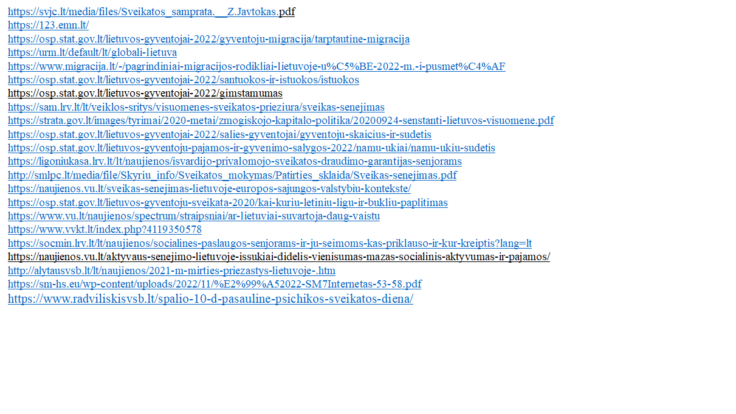
LITERATŪROS ŠALTINIAI

Slide 53
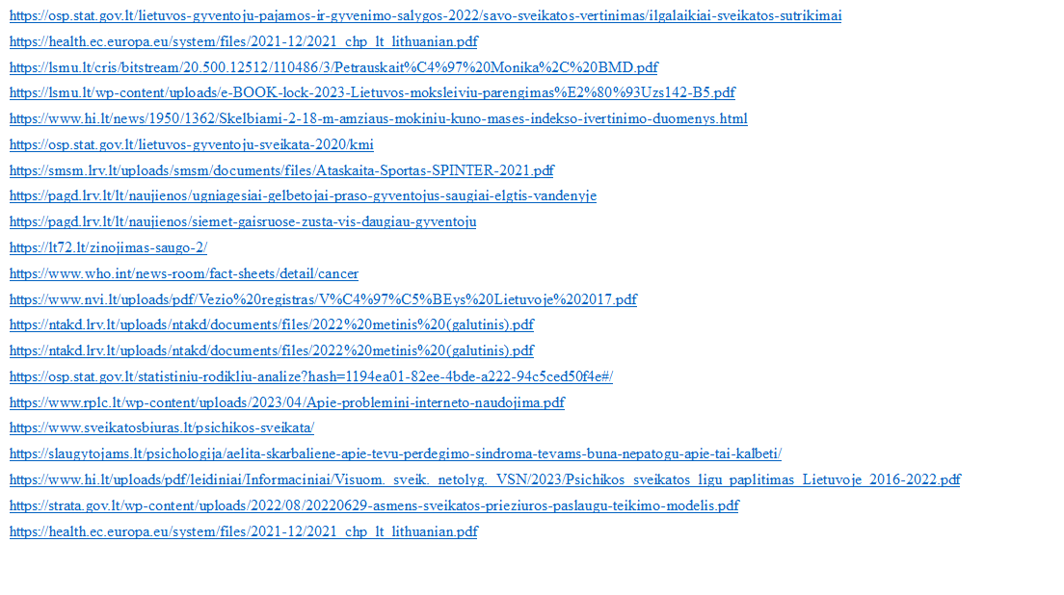
LITERATŪROS ŠALTINIAI

Slide 54
AČIŪ UŽ DĖMESĮ
Stipriname sveikatą, kuriame ateitį!!!
WWW.SVEIKATOSTARYBA.LRV.LT

